Slide 1





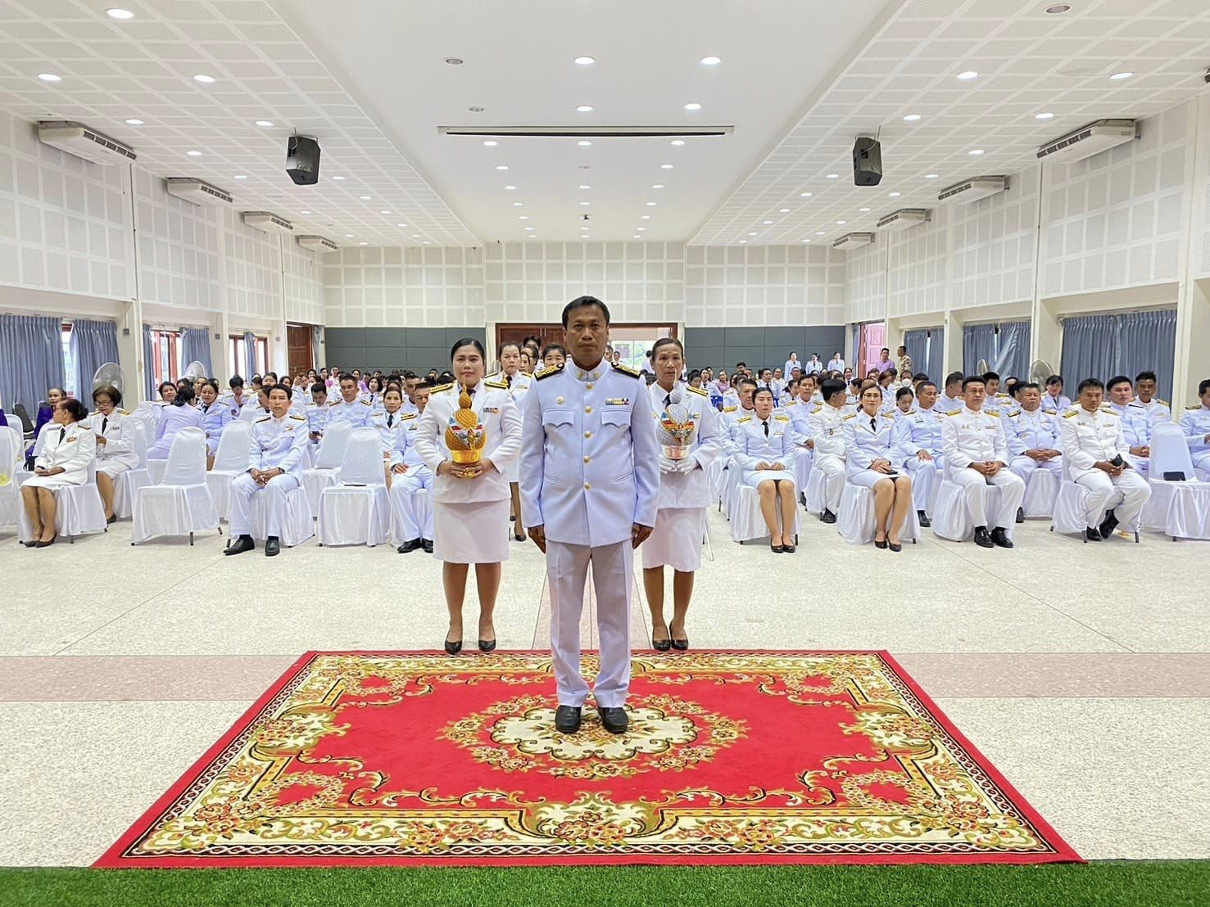
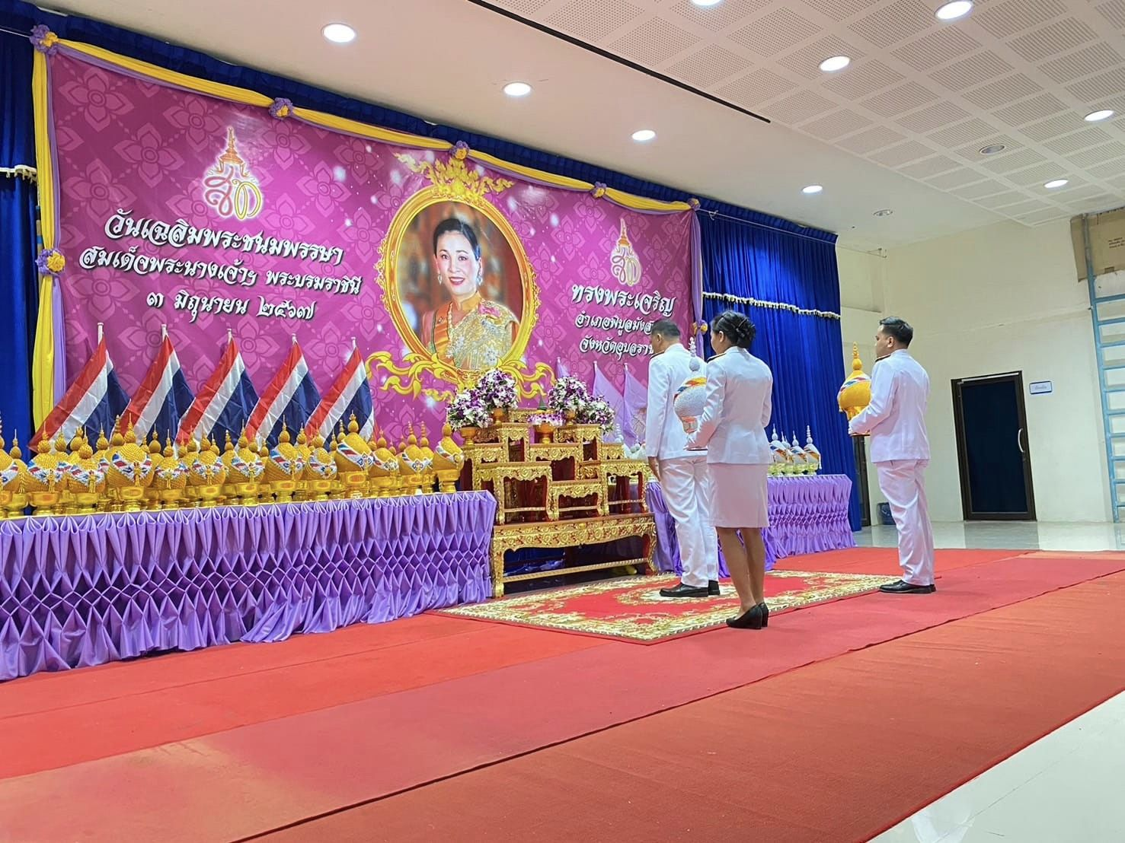
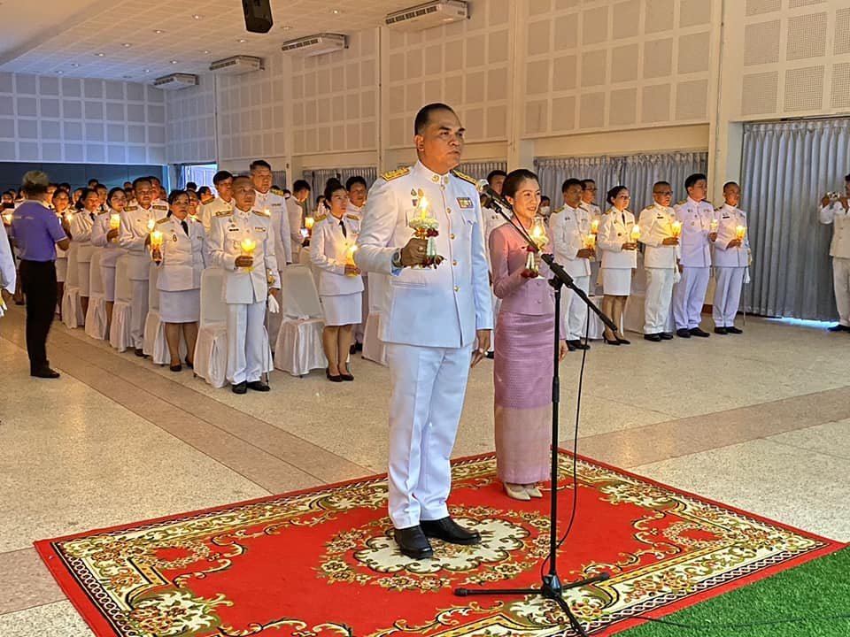
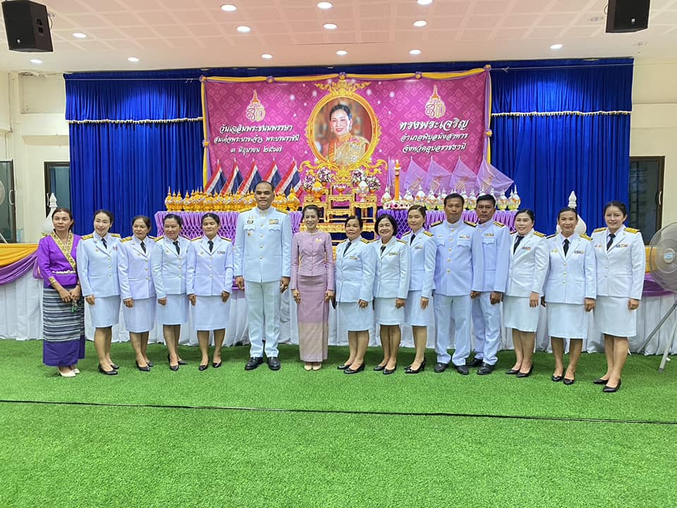
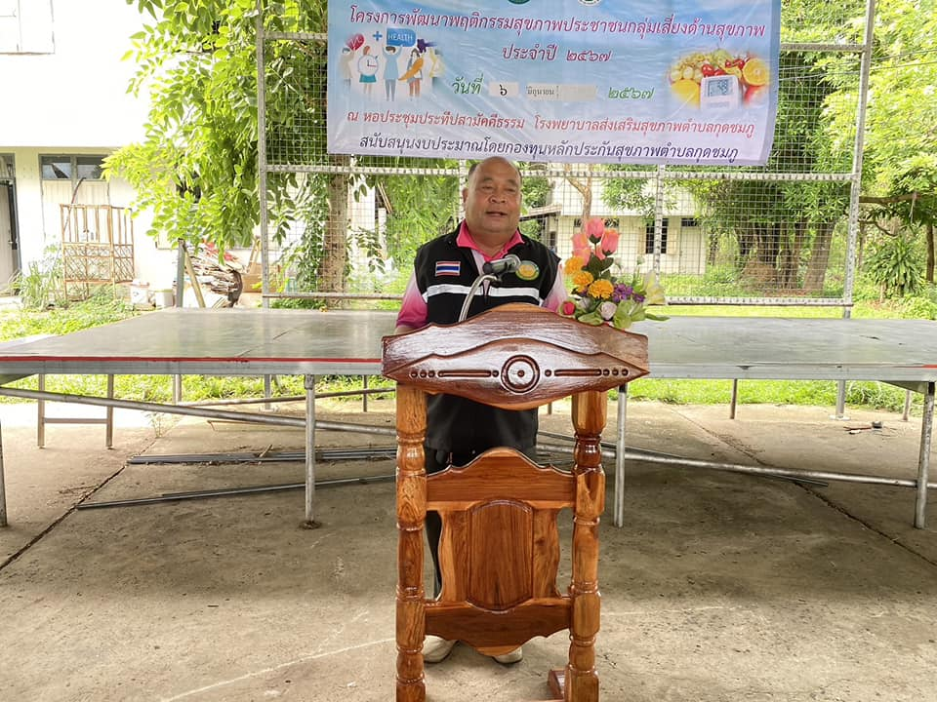
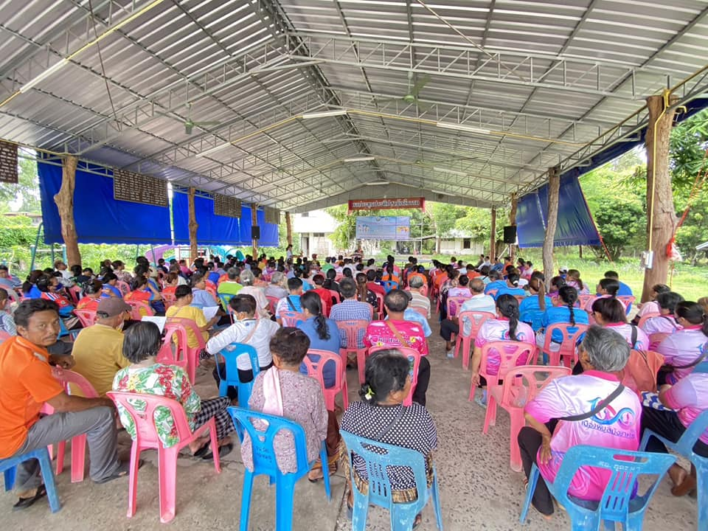
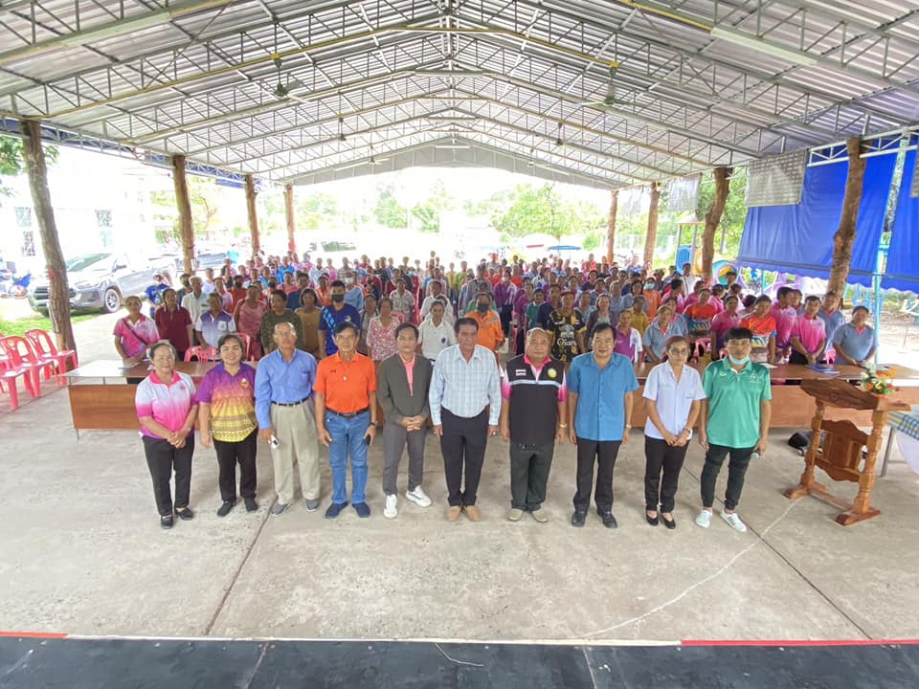




จดหมายข่าวประชาสัมพันธ์
เทศบาลตำบลกุดชมภู
ฉบับที่ 6 เดือนมิถุนายน พ.ศ.2567
กิจกรรมเฉลิมพระเกียรติ สมเด็จพระนางเจ้าฯ พระบรมราชินี
วันที่ 3 มิถุนายน พ.ศ.2567 เวลา 17.30 น. นายยงยุตย์ คำก้อน รองนายกเทศมนตรีตำบลกุดชมภู พร้อมด้วยพนักงาน เจ้าหน้าที่เทศบาลตำบลกุดชมภู ร่วมกิจกรรมเฉลิมพระเกียรติ สมเด็จพระนางเจ้าฯ พระบรมราชินี เนื่องในโอกาสวันเฉลิม พระชนมพรรษา 3 มิถุนายน 2567 ณ หอประชุมที่ว่าการอำเภอพิบูลมังสาหาร จังหวัดอุบลราชธานี
โครงการพัฒนาพฤติกรรมสุขภาพประชาชนกลุ่มเสี่ยงด้านสุขภาพ ประจำปี 2567
วันที่ 6 มิถุนายน พ.ศ.2567 เวลา 09.00 น. นายมนตรี ศรีคำภา นายกเทศมนตรีตำบลกุดชมภู มอบหมายให้ นายประสงค์ แพทย์เพียร
ที่ปรึกษานายกเทศมนตรีตำบลกุดชมภู เป็นประธานเปิดโครงการพัฒนาพฤติกรรมสุขภาพประชาชนกลุ่มเสี่ยงด้านสุขภาพ ประจำปี 2567 เพื่อให้ประชาชนกลุ่มเสี่ยงได้รับความรู้และปรับเปลี่ยนพฤติกรรมสุขภาพไปในทิศทางที่ถูกต้องและสามารถนำความรู้ที่ได้ไปเผยแพร่ให้แก่ประชาชนกลุ่มอื่นๆต่อไป โดยมี นายพูลสวัสดิ์ คะตะวงศ์ เลขานุการนายกเทศมนตรีตำบลกุดชมภู สมาชิกสภาเทศบาล กำนัน ผู้ใหญ่บ้านตำบลกุดชมภูและพนักงาน เจ้าหน้าที่เทศบาลตำบลกุดชมภู ร่วมเป็นเกียรติในโครงการครั้งนี้ ณ หอประชุมประทีปสามัคคีธรรม โรงพยาบาลส่งเสริมสุขภาพตำบลกุดชมภู อำเภอพิบูลมังสาหาร จังหวัดอุบลราชธานี
เทศบาลตำบลกุดชมภู อำเภอพิบูลมังสาหาร จังหวัดอุบลราชธานี

Slide 2
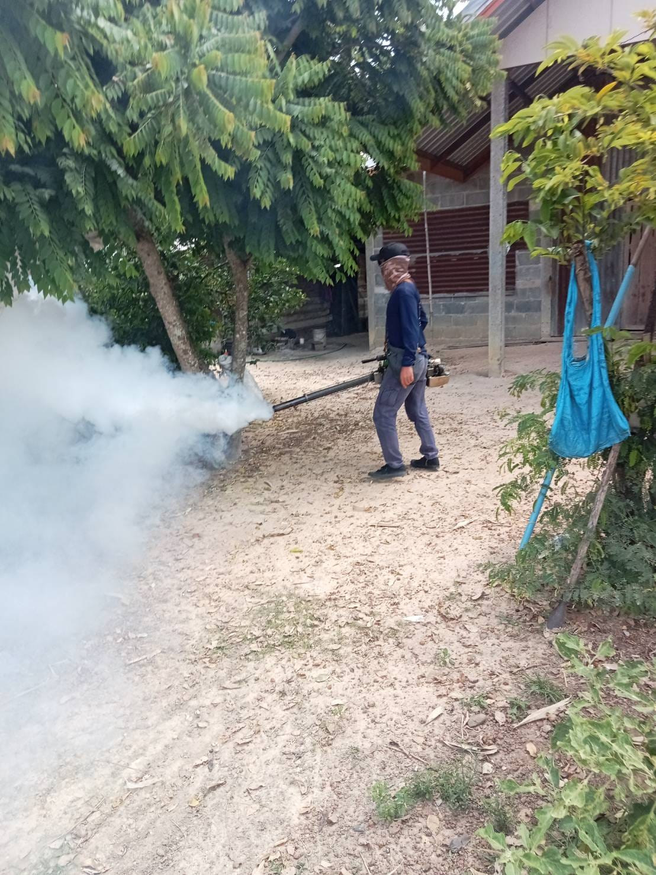
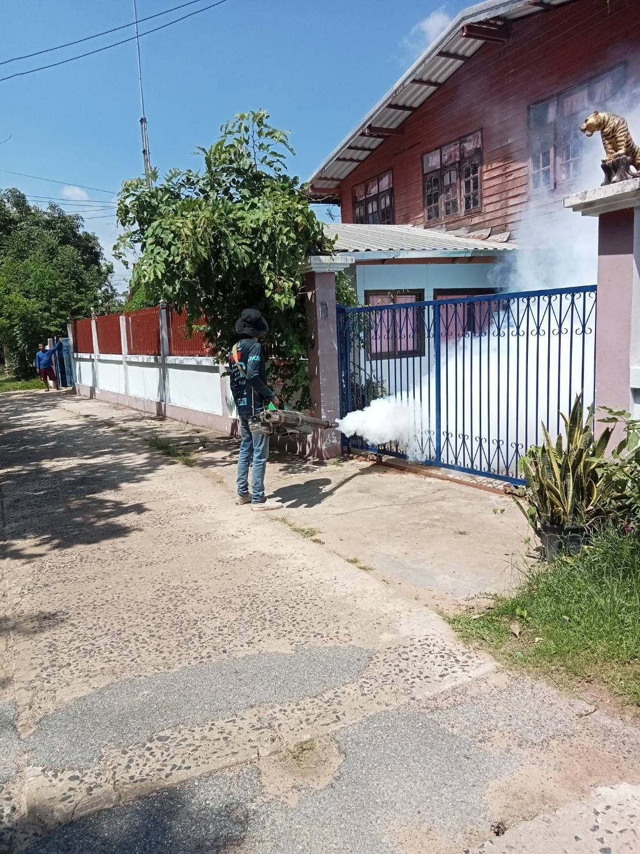
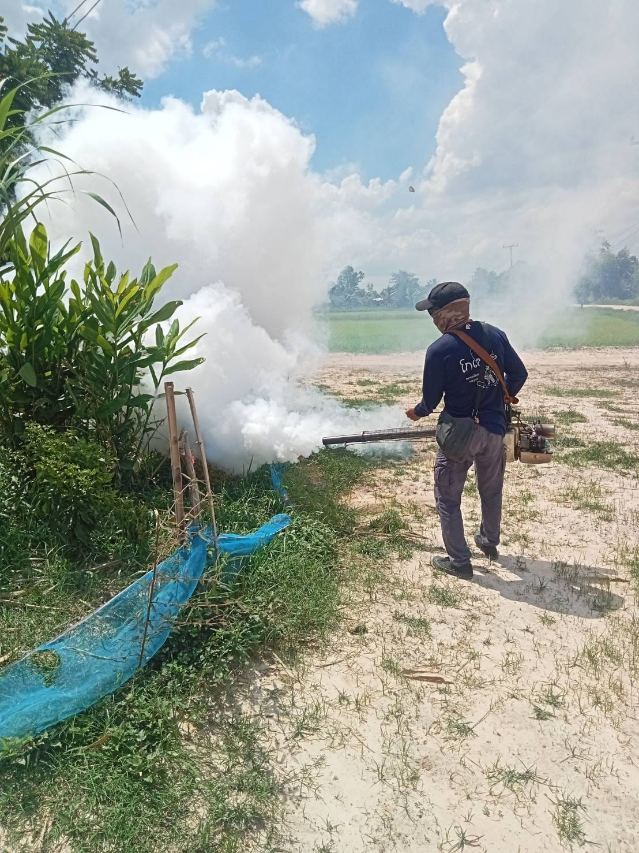
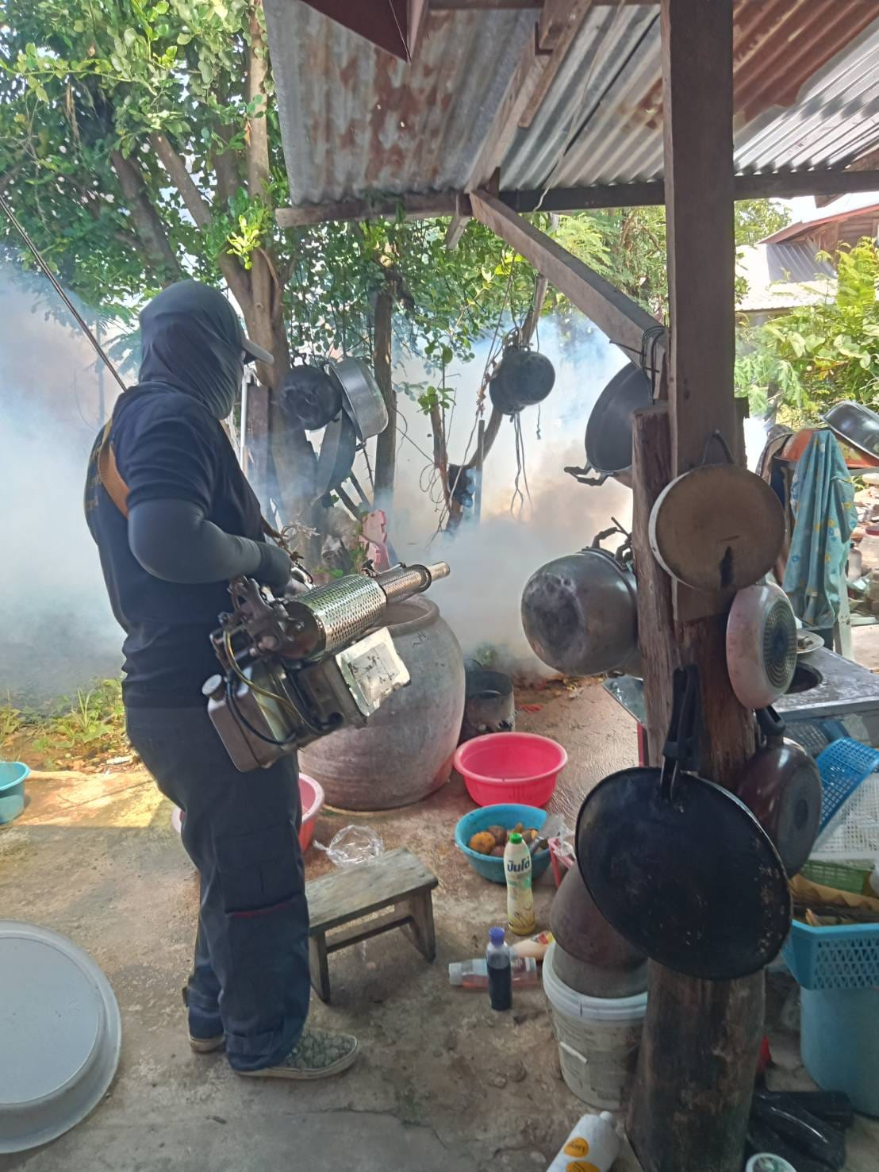
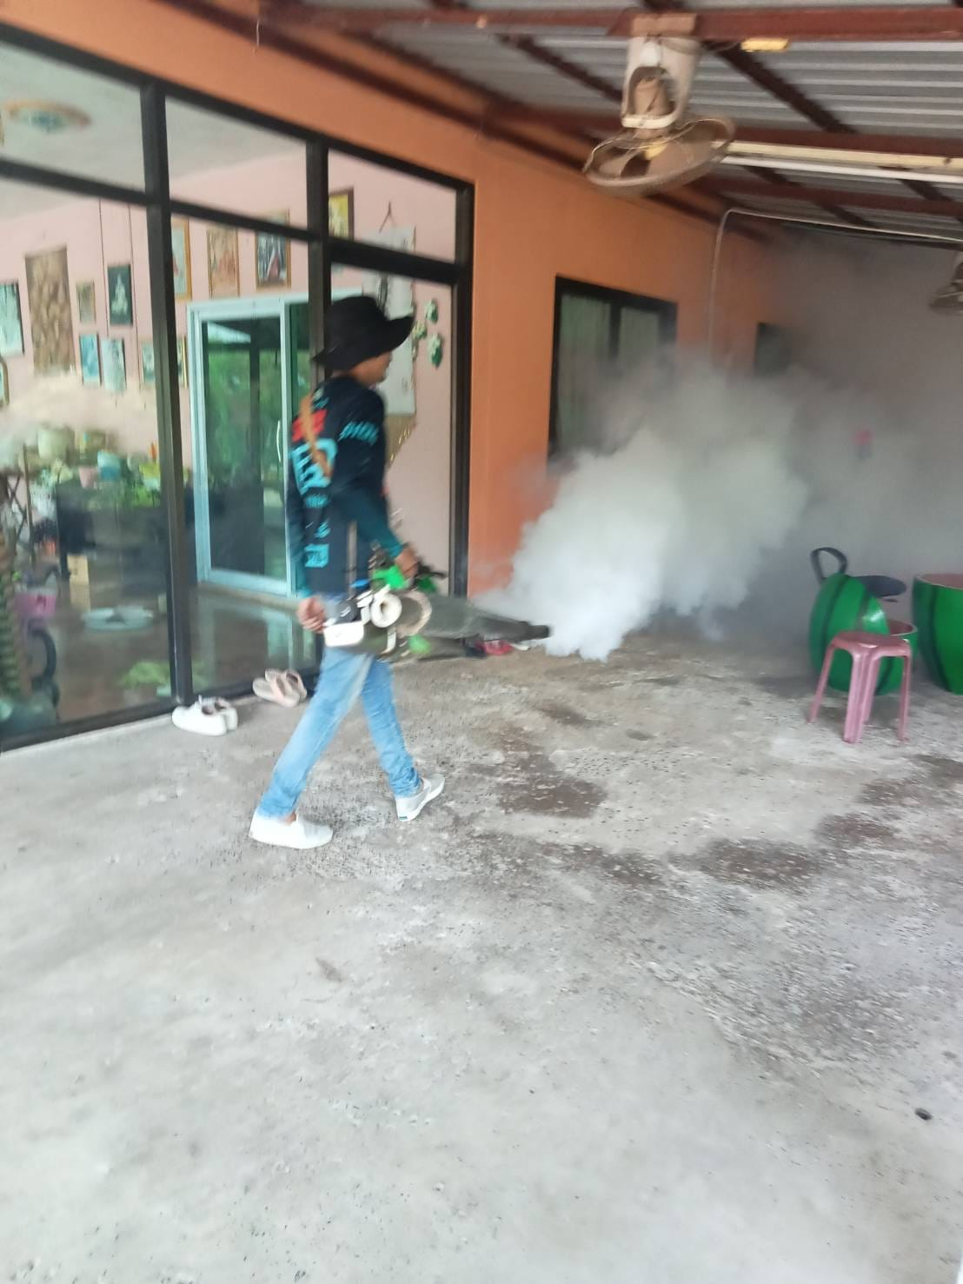
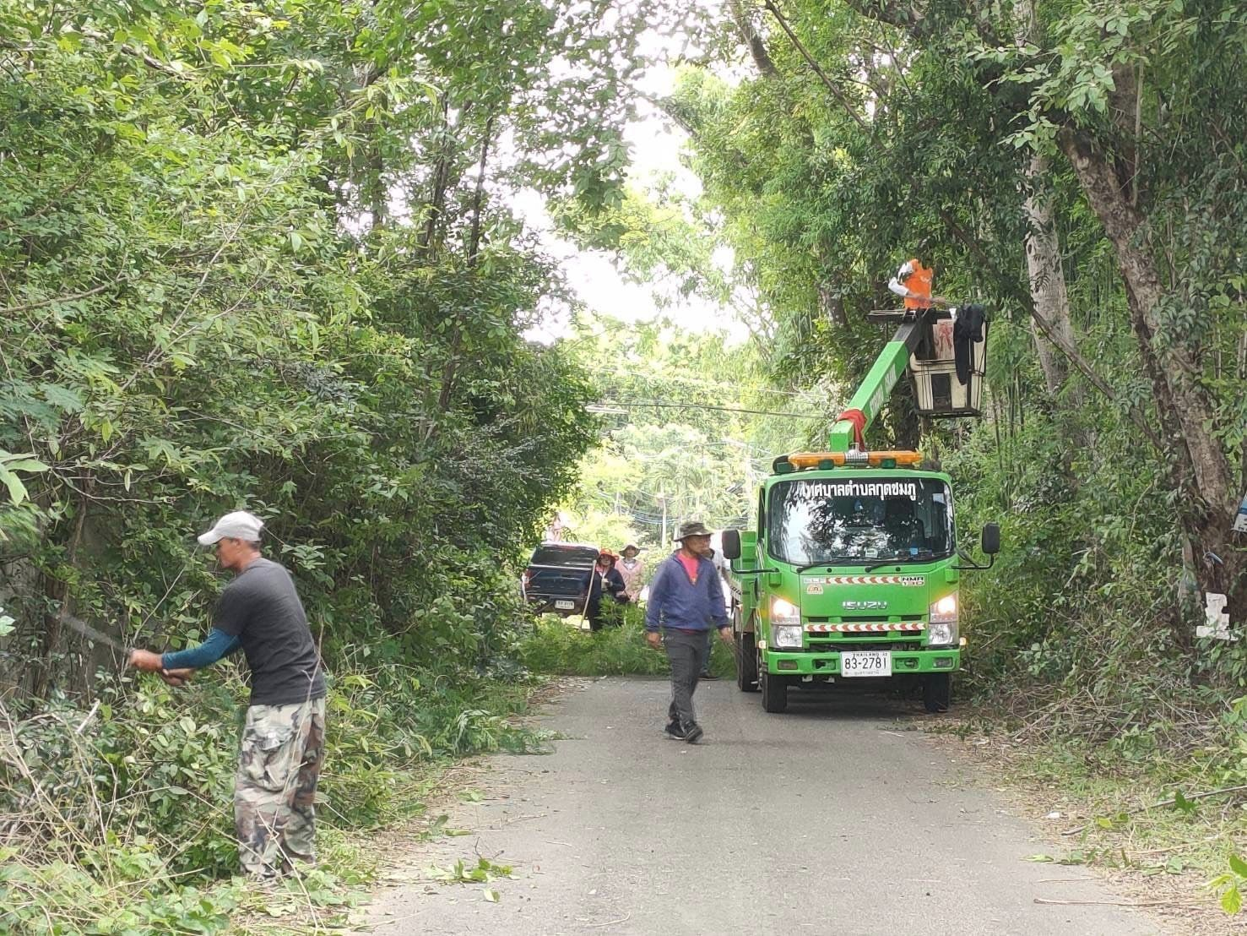
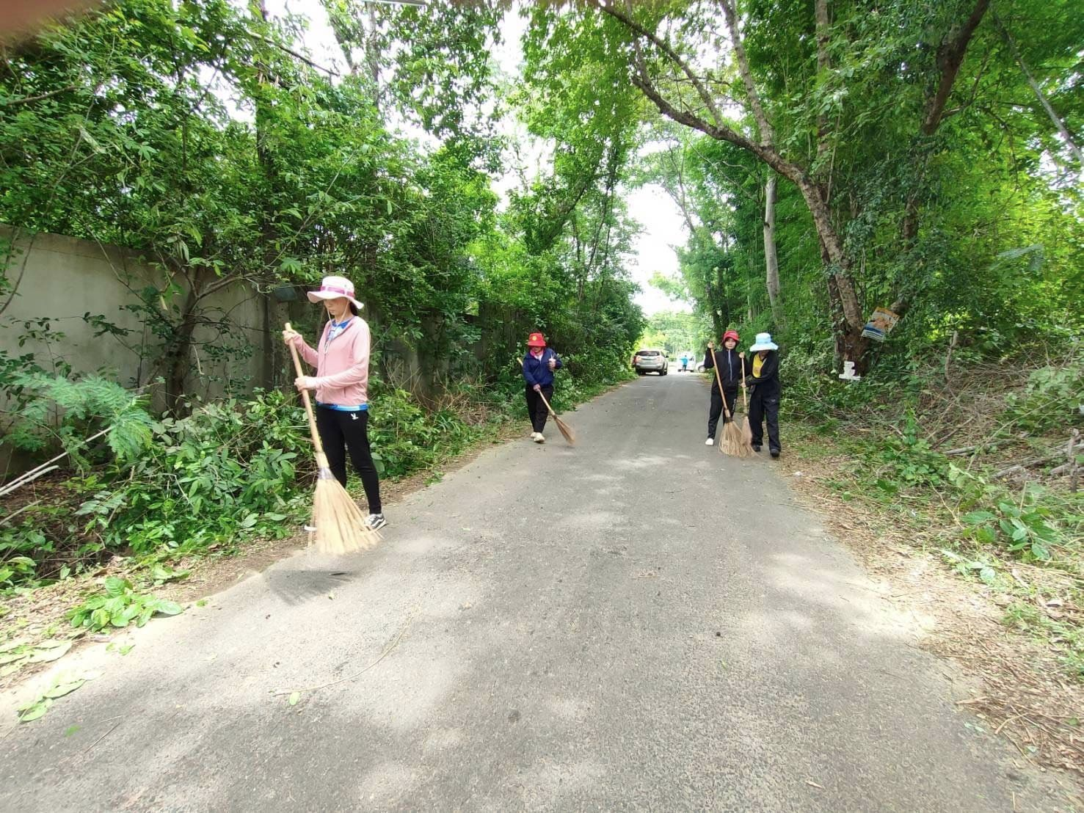
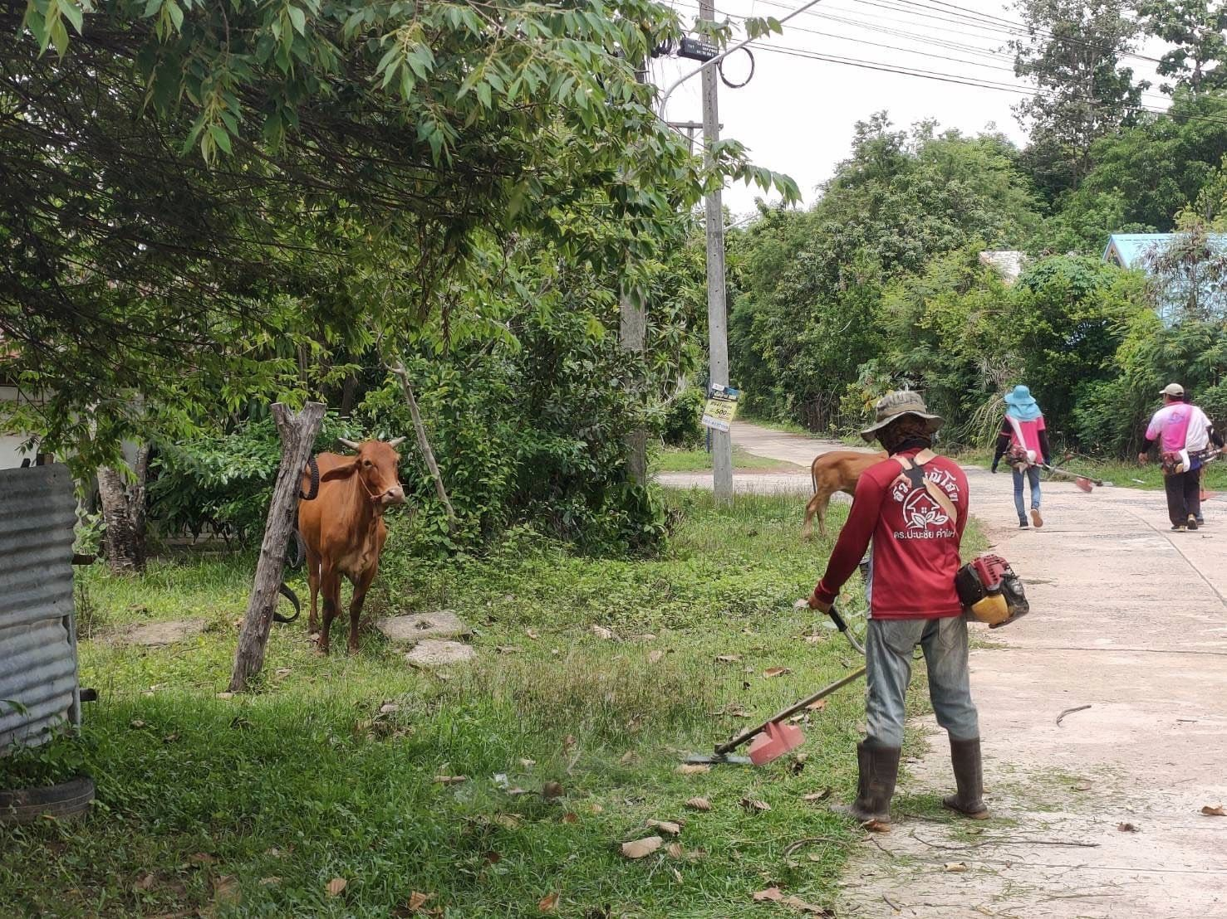
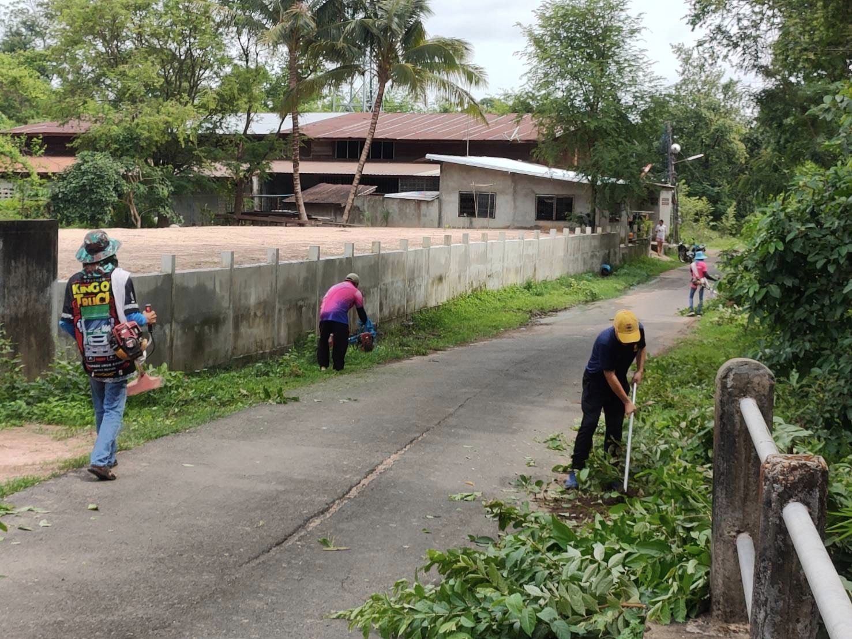
จดหมายข่าวประชาสัมพันธ์
เทศบาลตำบลกุดชมภู
ฉบับที่ 6 เดือนมิถุนายน พ.ศ.2567
ฉีดพ่นหมอกควัน เพื่อควบคุมลูกน้ำยุงลายและลดความเสี่ยงต่อการเกิดโรคไข้เลือดออก
วันที่ 6 มิถุนายน พ.ศ. 2567 เวลา 09.00 น.เป็นต้นไป เทศบาลตำบลกุดชมภู โดย นายมนตรี ศรีคำภา นายกเทศมนตรีตำบลกุดชมภู มอบหมายงานอนามัยและสิ่งแวดล้อม ฝ่ายปกครอง สำนักปลัด ร่วมกับ ผู้นำชุมชน และ อสม. ได้ดำเนินการฉีดพ่นหมอกควัน เพื่อควบคุม
ลูกน้ำยุงลายและลดความเสี่ยงต่อการเกิดโรคไข้เลือดออก ให้แก่ โรงเรียน บ้าน วัด และศูนย์พัฒนาเด็กเล็กฯ ณ บ้านโนนม่วง หมู่ที่ 8 ตำบล
กุดชมภู อำเภอพิบูลมังสาหาร จังหวัดอุบลราชธานี (ตามแผนออกพ่นหมอกควันฯ)
ทำความสะอาดถนน ตัดกิ่งไม้ที่กีดขวางทางจราจร ตัดหญ้าข้างทาง ที่ล้ำเข้ามาในถนน
วันที่ 6 มิถุนายน พ.ศ. 2567 เวลา 09.00 น. เทศบาลตำบลกุดชมภู โดย นายมนตรี ศรีคำภา นายกเทศมนตรีตำบลกุดชมภู พร้อมด้วยคณะผู้บริหารเทศบาลตำบลกุดชมภู เจ้าหน้าที่ พนักงานเทศบาลตำบลกุดชมภู ร่วมกับประชาชนในพื้นที่ ตัดกิ่งไม้ที่กีดขวางทางจราจร ตัดหญ้าข้างทาง ที่ล้ำเข้ามาในถนน ปรับปรุงภูมิทัศน์ ทำความสะอาดถนน เส้นบ้านวังดู่ หมู่ 16 หลังฉางเชื่อมบ้านห้วยไผ่ หมู่ที 12ตลอดเส้นทาง และบริเวณโดยรอบ เพื่อความปลอดภัยในการสัญจรไปมาของประชาชน
เทศบาลตำบลกุดชมภู อำเภอพิบูลมังสาหาร จังหวัดอุบลราชธานี

Slide 3
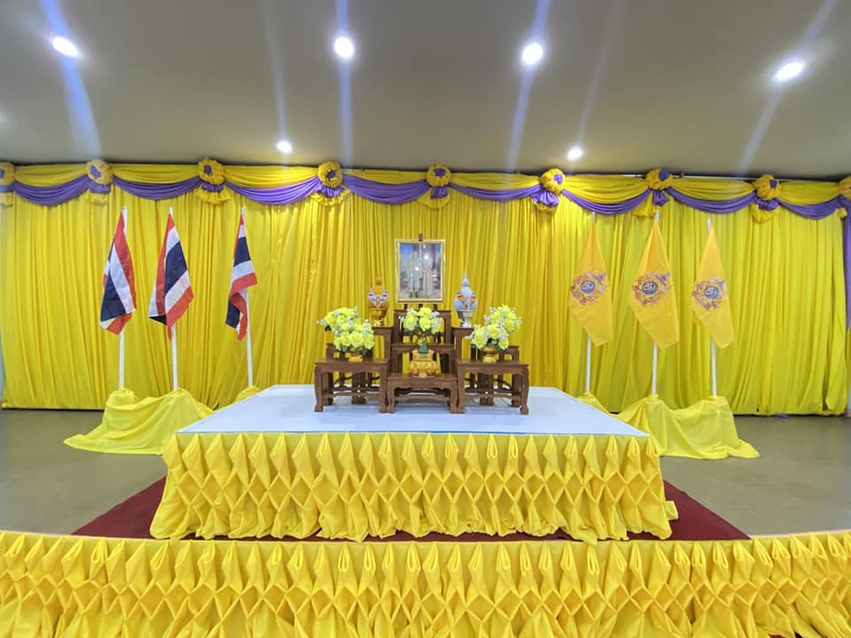
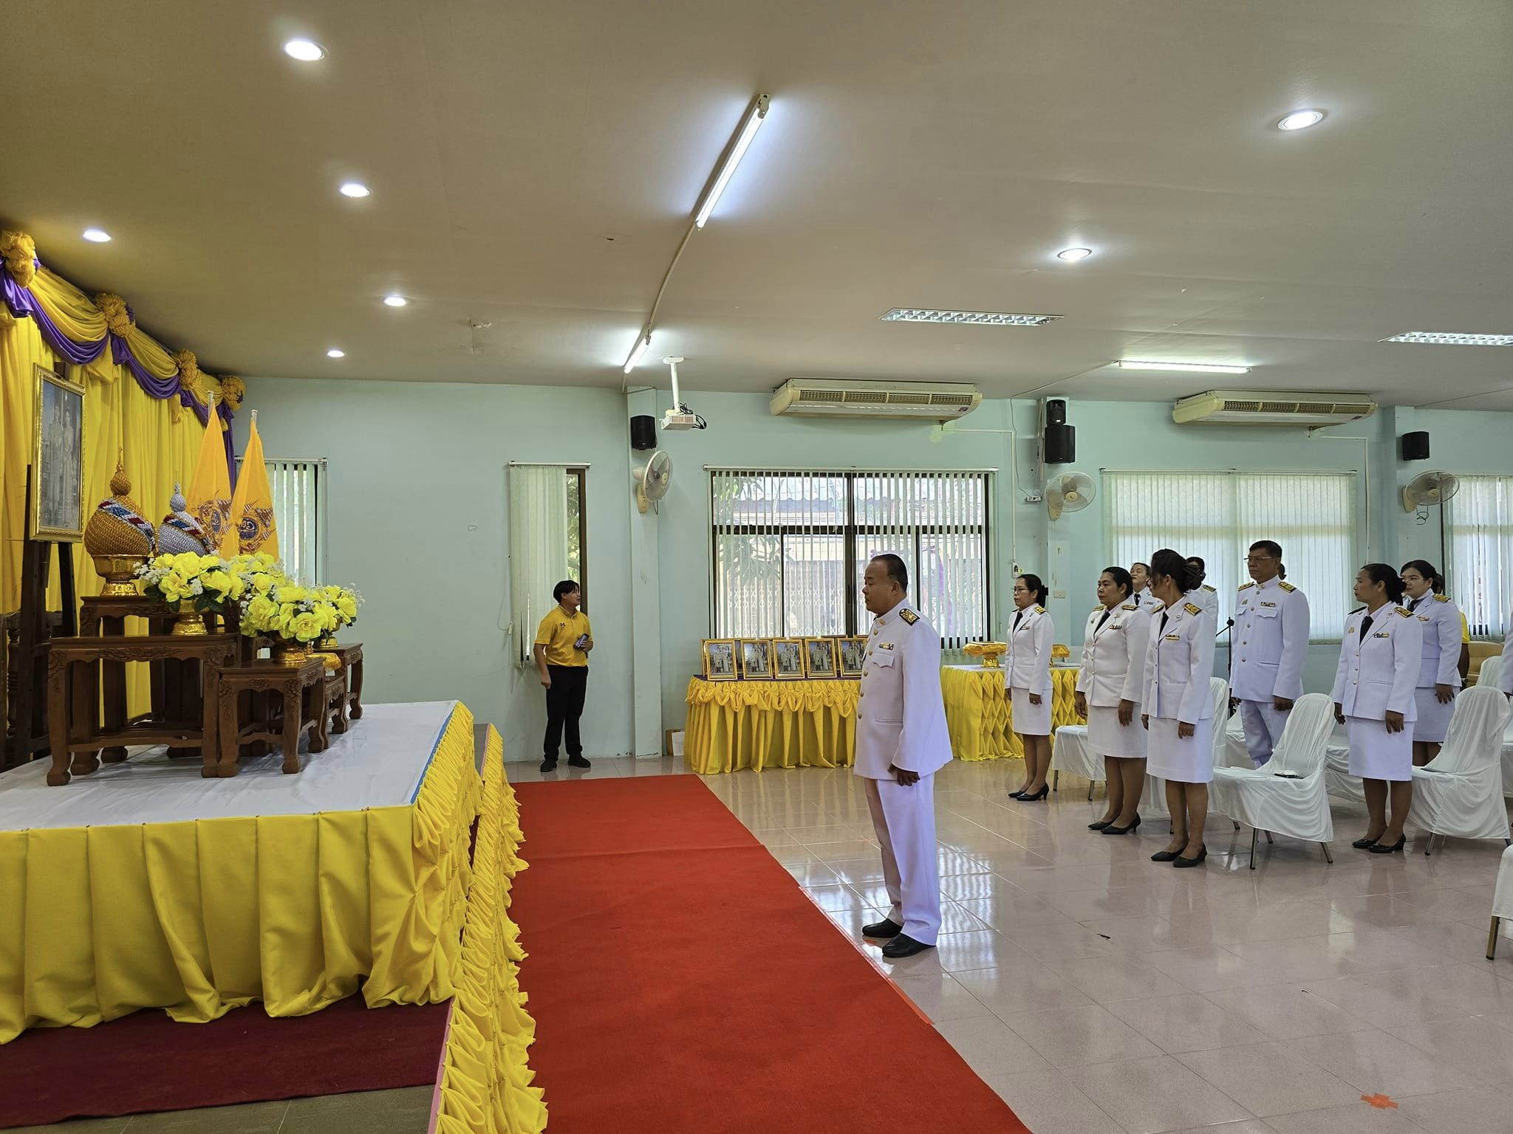
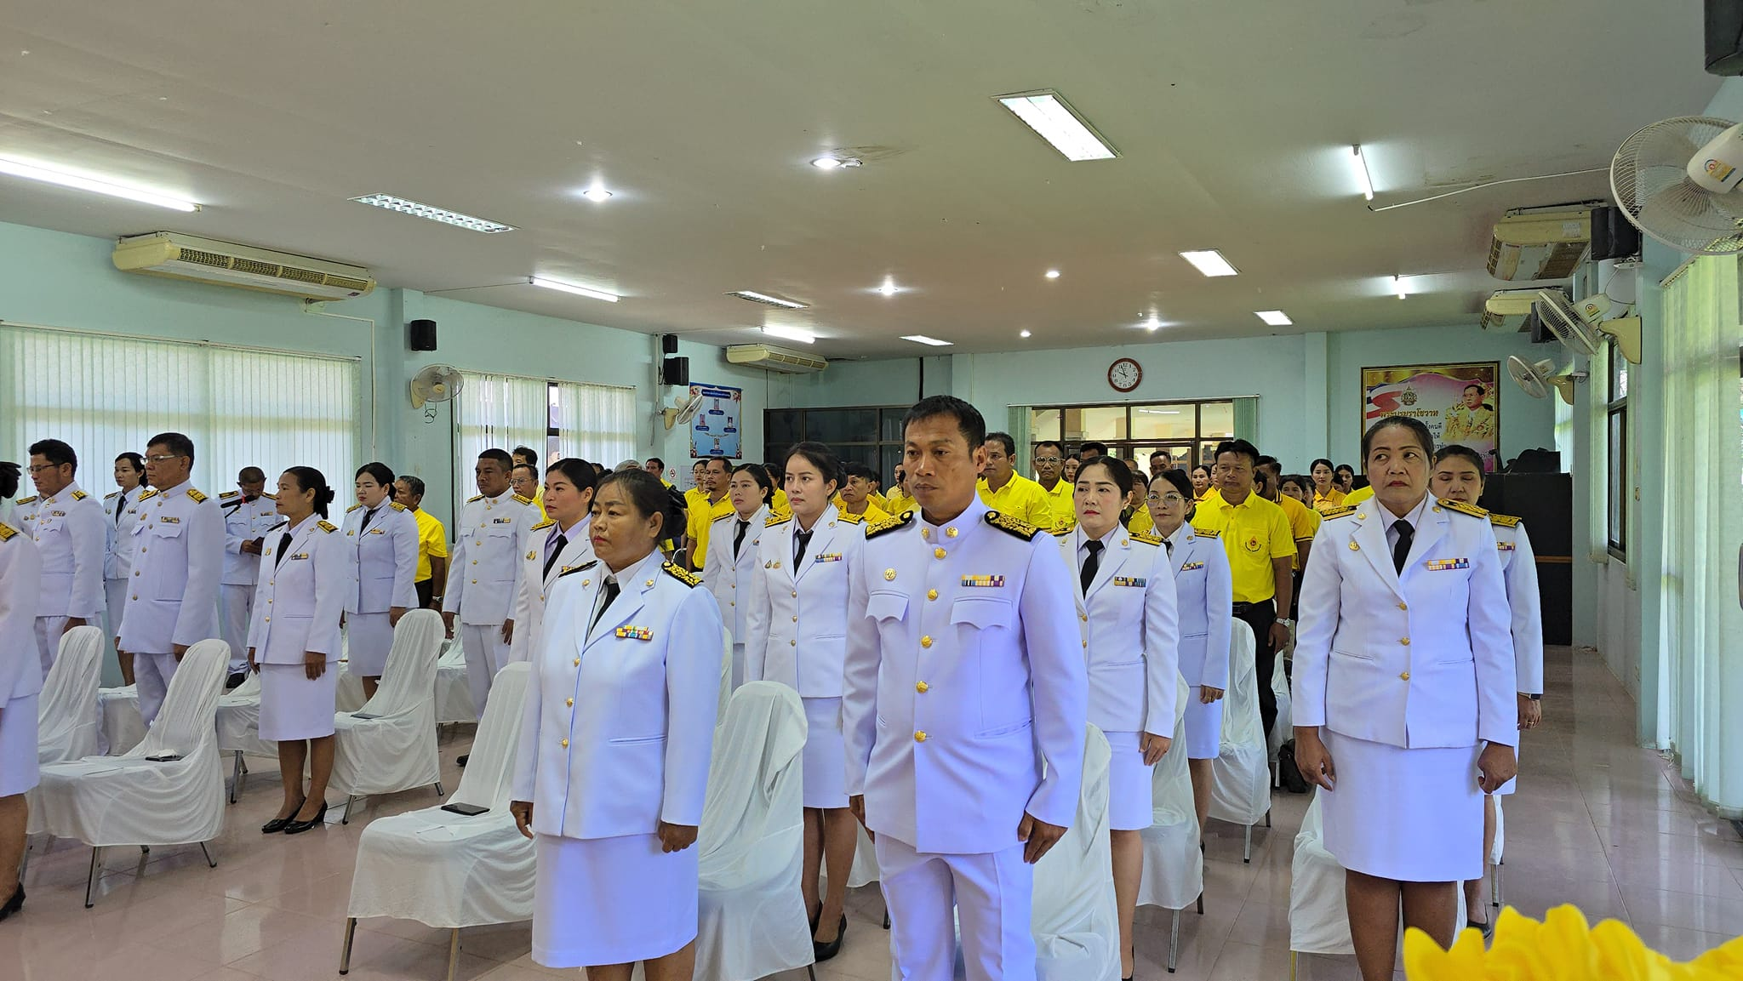
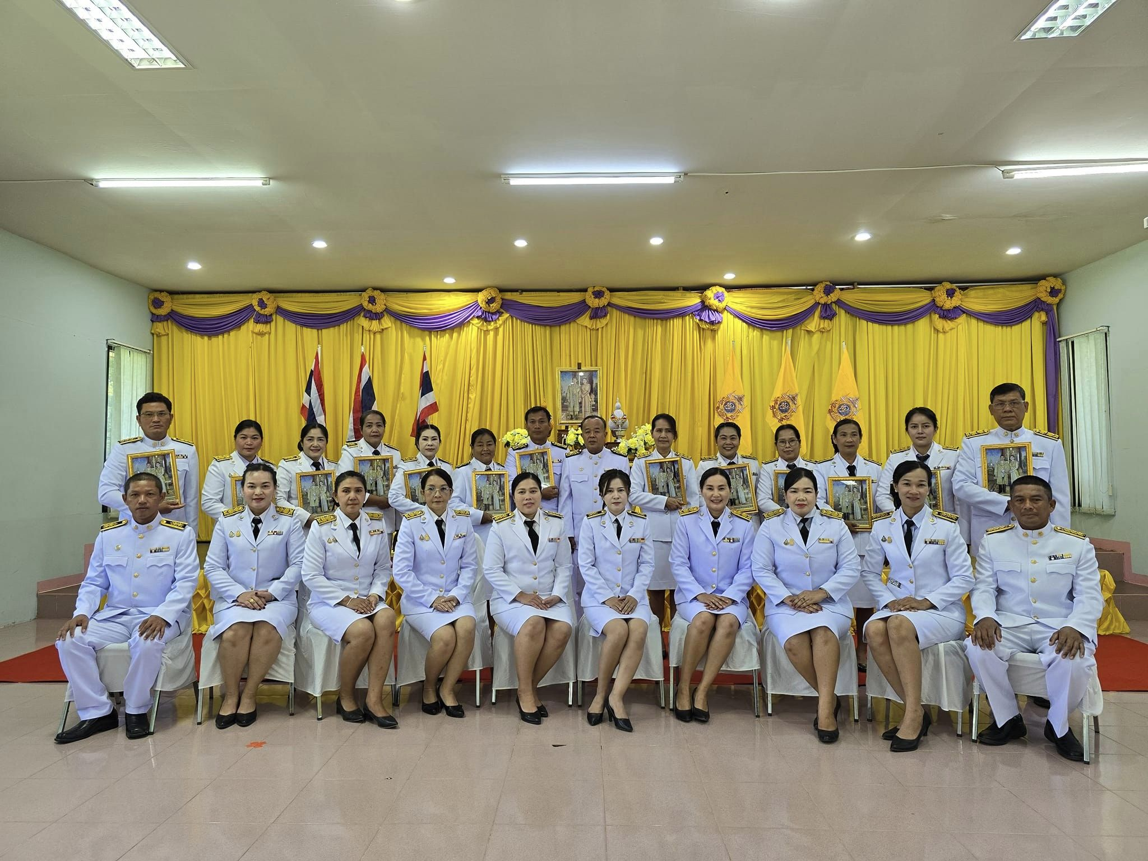
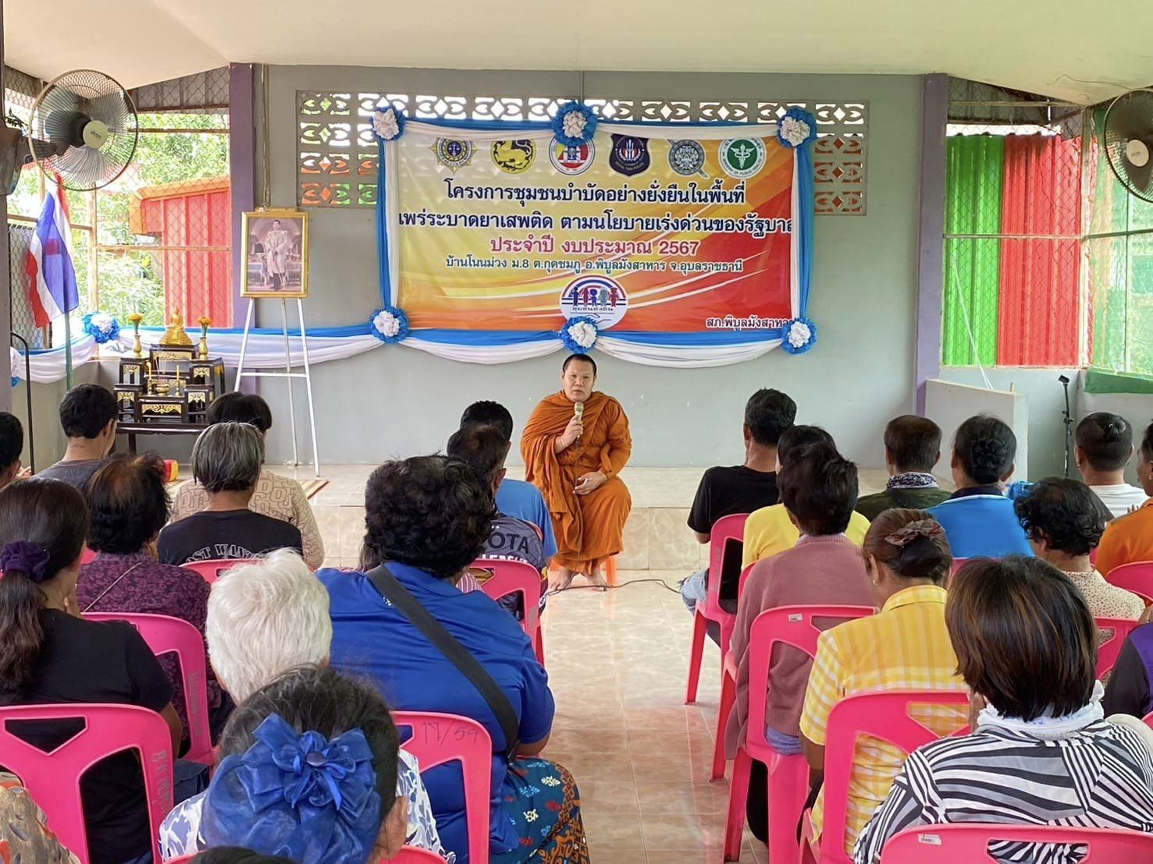
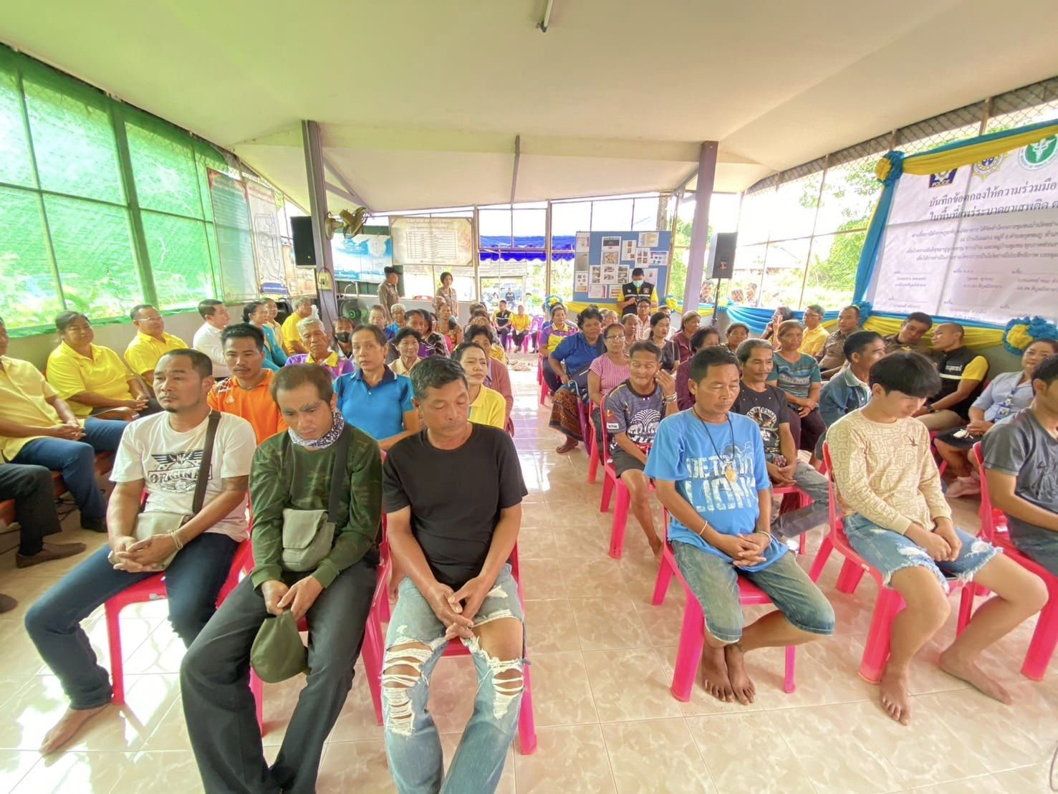
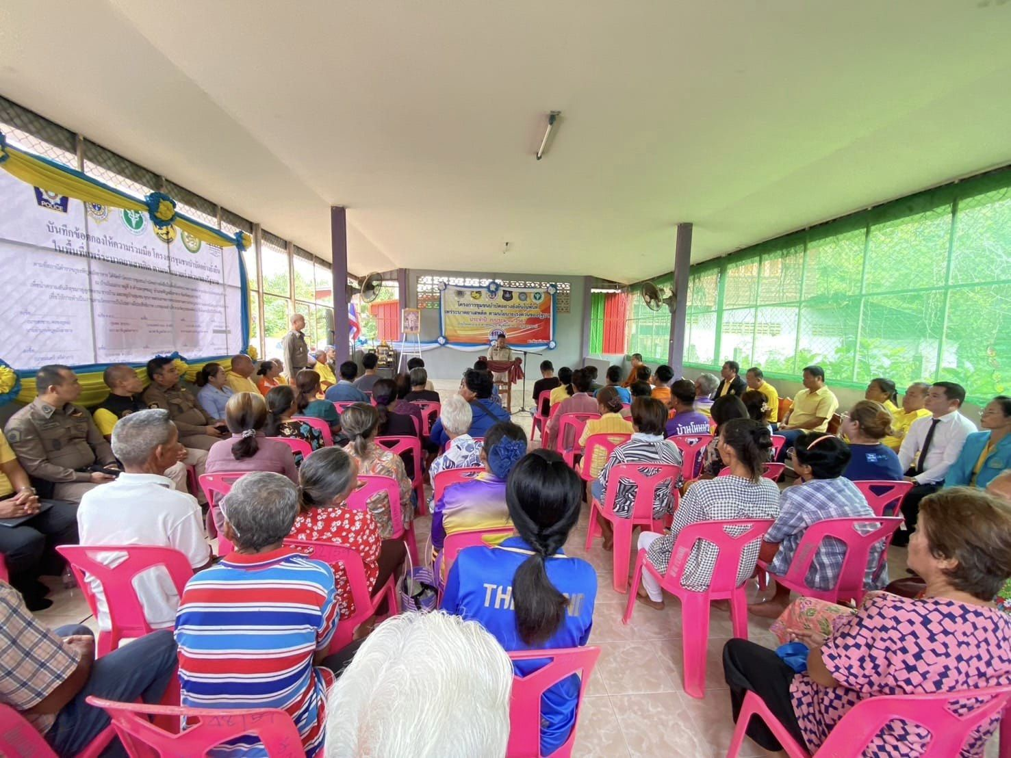
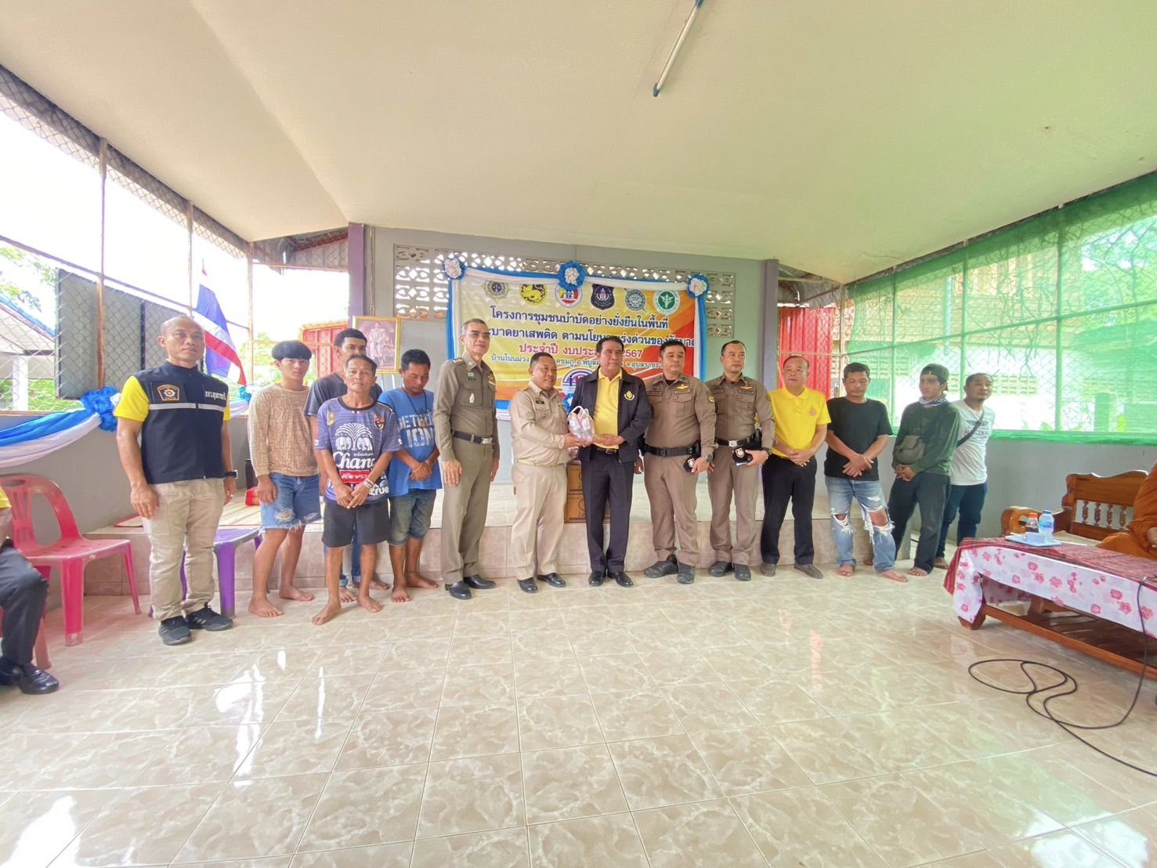
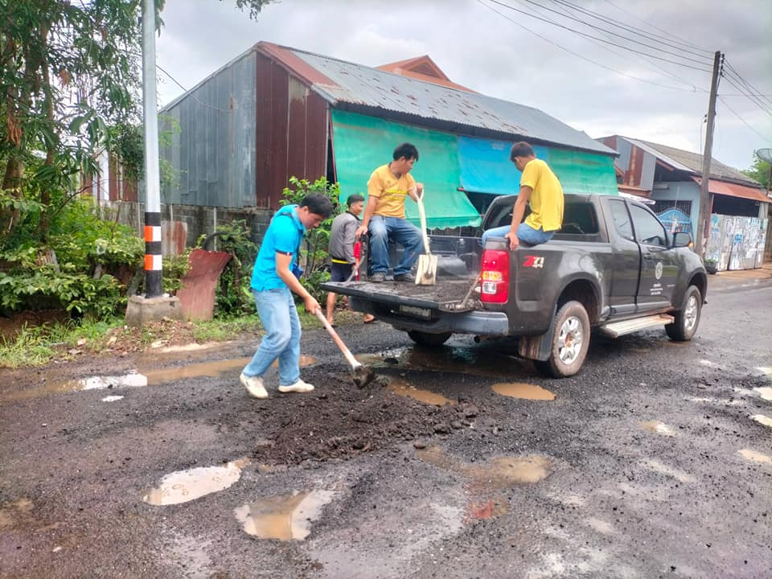
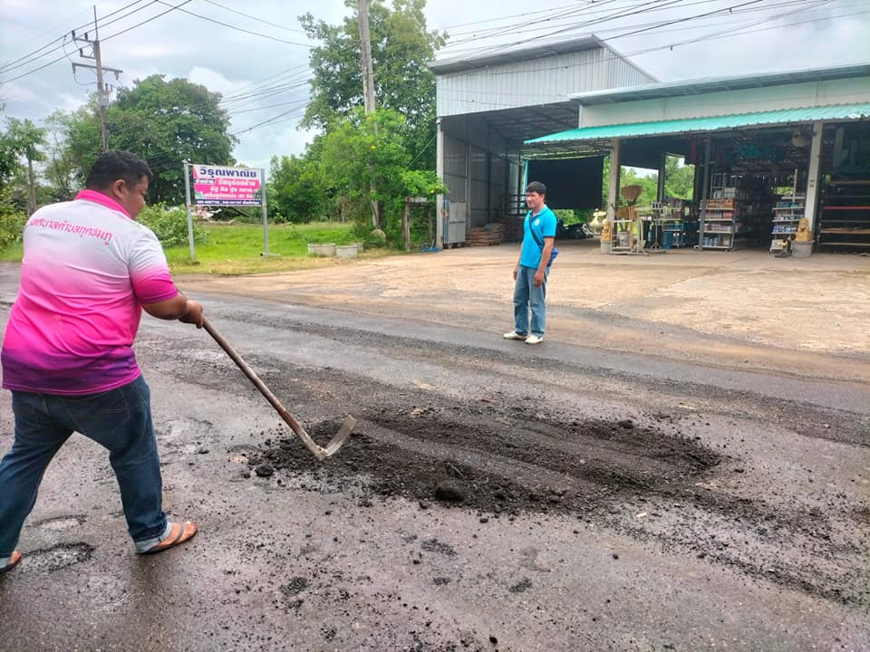
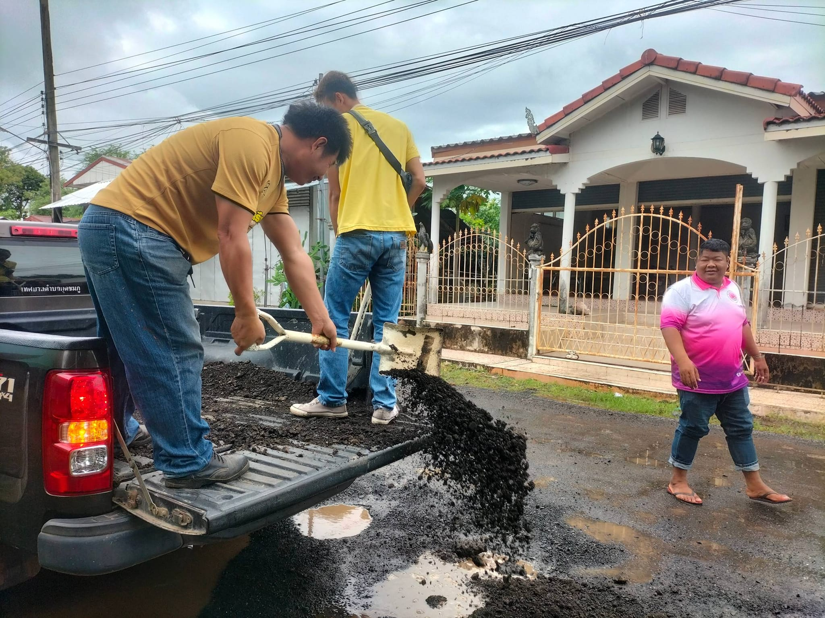
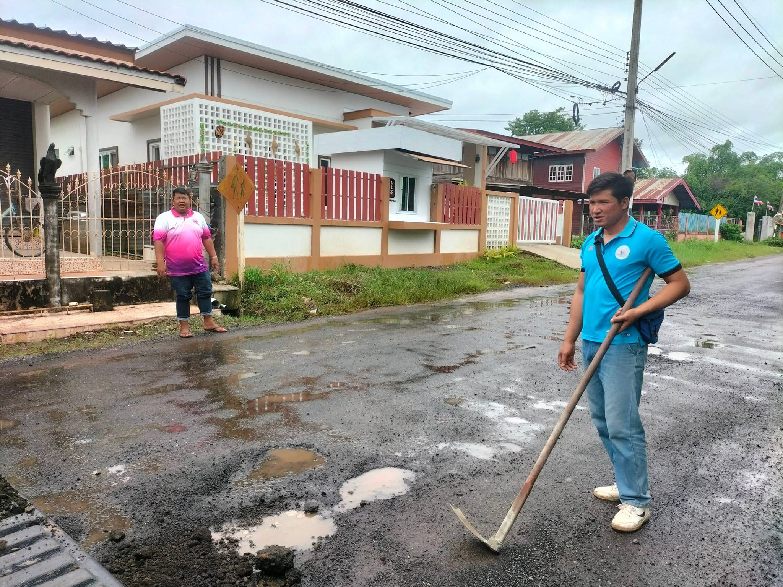
จดหมายข่าวประชาสัมพันธ์
เทศบาลตำบลกุดชมภู
ฉบับที่ 6 เดือนมิถุนายน พ.ศ.2567
พิธีรับพระราชทานพระบรมฉายาลักษณ์
วันศุกร์ ที่ 7 เดือนมิถุนายน พ.ศ.2567 พิธีรับพระราชทานพระบรมฉายาลักษณ์ พระบาทสมเด็จพระเจ้าอยู่หัว ที่ฉายกับสมเด็จพระนางเจ้าฯ พระบรมราชินี ณ ห้องประชุมเทศบาลตำบลกุดชมภู ตำบลกุดชมภู อำเภอพิบูลมังสาหาร จังหวัดอุบลราชธานี
โครงการชุมชนบำบัดอย่างยั่งยืนในพื้นที่แพร่ระบาดยาเสพติด ตามนโยบายเร่งด่วนของรัฐบาล ประจำปีงบประมาณ 2567
วันที่ 10 มิถุนายน พ.ศ.2567 เวลา 09.00 น. นายมนตรี ศรีคำภา นายกเทศมนตรีตำบลกุดชมภู พร้อมด้วยคณะผู้บริหารเทศบาลฯ สมาชิกสภาเทศบาลฯ กำนัน ผู้ใหญ่บ้าน และพนักงาน เจ้าหน้าที่ งานป้องกัน ฝ่ายปกครอง เทศบาลตำบลกุดชมภู ร่วมเป็นเกียรติใน พิธีเปิดโครงการชุมชนบำบัดอย่างยั่งยืนในพื้นที่แพร่ระบาดยาเสพติด ตามนโยบายเร่งด่วนของรัฐบาล ประจำปีงบประมาณ 2567 ณ บ้านโนนม่วง ตำบล
กุดชมภู อำเภอพิบูลมังสาหาร จังหวัดอุบลราชธานี
ช่อมแซมถนนลาดยางของทางหลวงชนบท.จุดบ้านหินสูงและบ้านแก่งเจริญทีชำรุดเป็นหลุมเป็นบ่อขนาดใหญ่
วันที่ 11 มิถุนายน 2567 เทศบาลตำบลกุดชมภู โดย นายมนตรี ศรีคำภา นายกเทศมนตรีตำบลกุดชมภู มอบหมายทีมงานกองช่าง ช่อมแซมถนนลาดยางของทางหลวงชนบท.จุดบ้านหินสูงและบ้านแก่งเจริญทีชำรุดเป็นหลุมเป็นบ่อขนาดใหญ่ เพื่อบรรเทาความเดือดร้อนและป้องกันอันตรายให้กับประชาชนผู้ใช้รถใช้ถนนสัญจรครับ
เทศบาลตำบลกุดชมภู อำเภอพิบูลมังสาหาร จังหวัดอุบลราชธานี

Slide 4
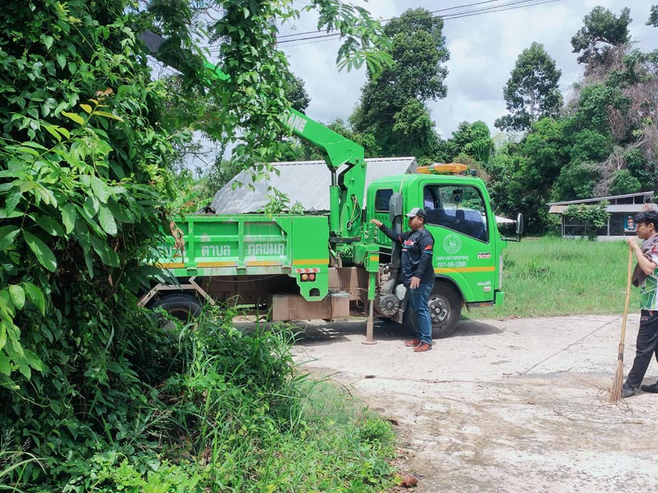
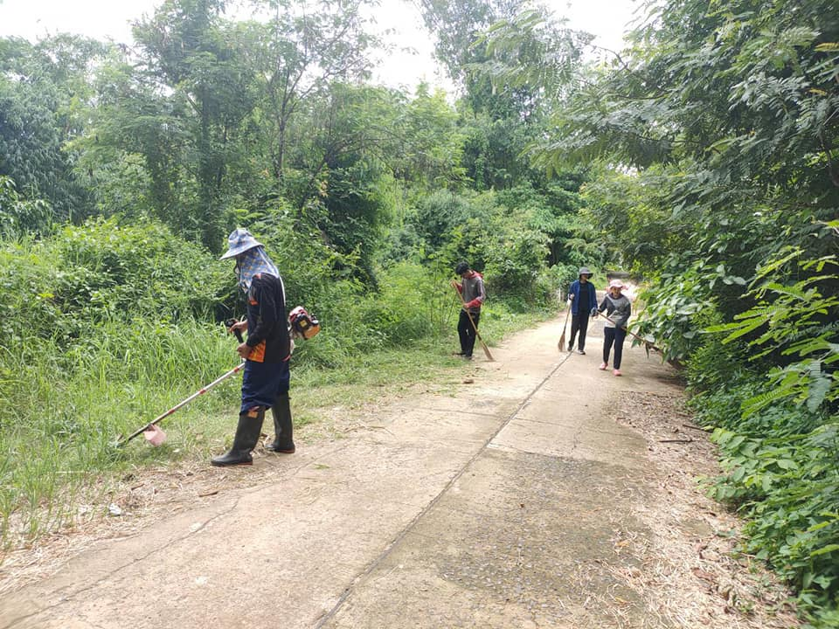
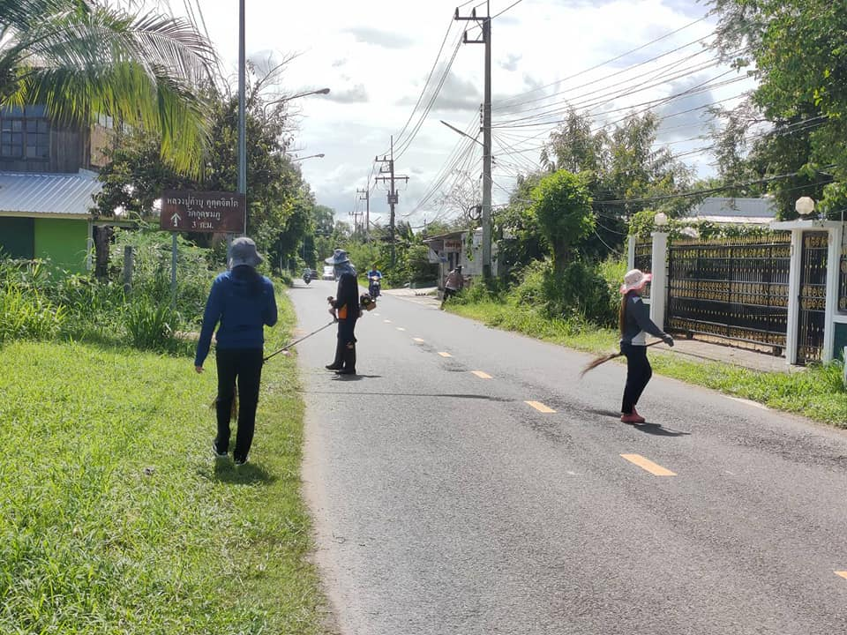
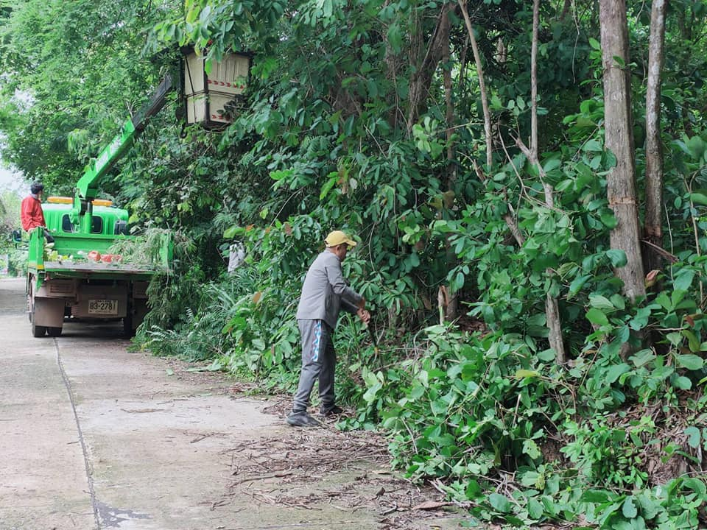
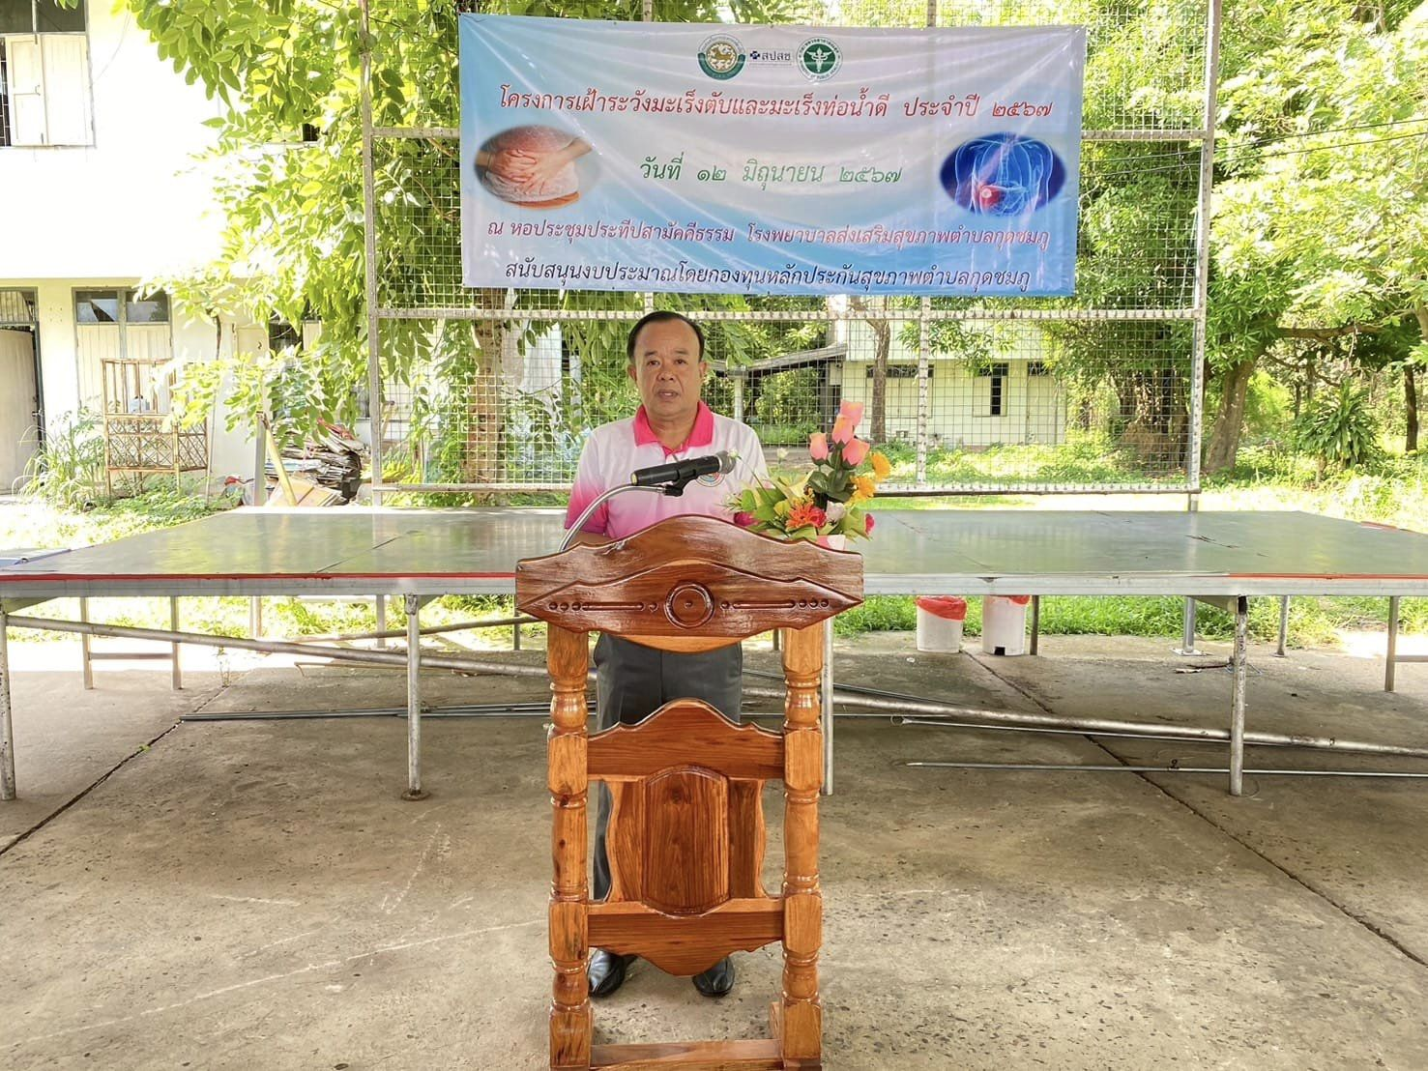
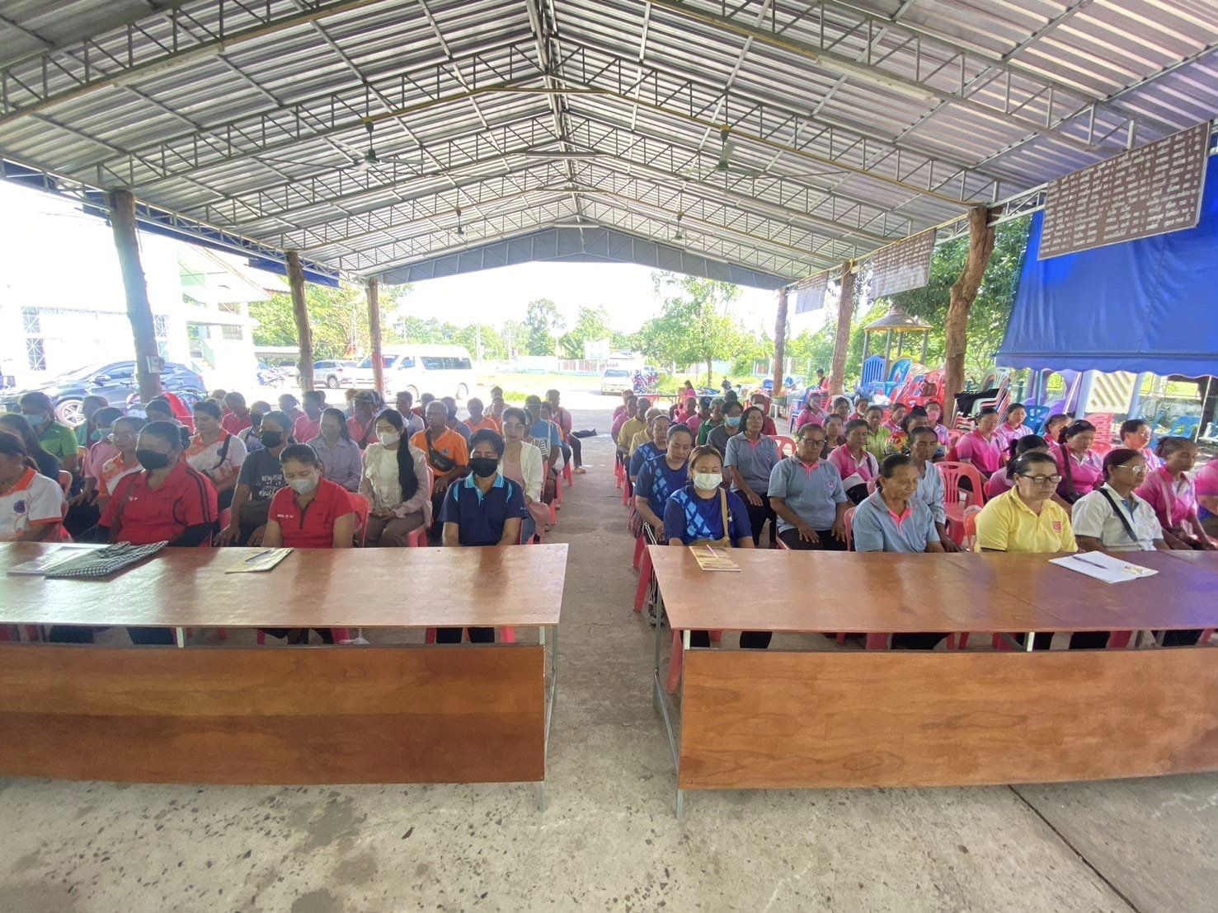
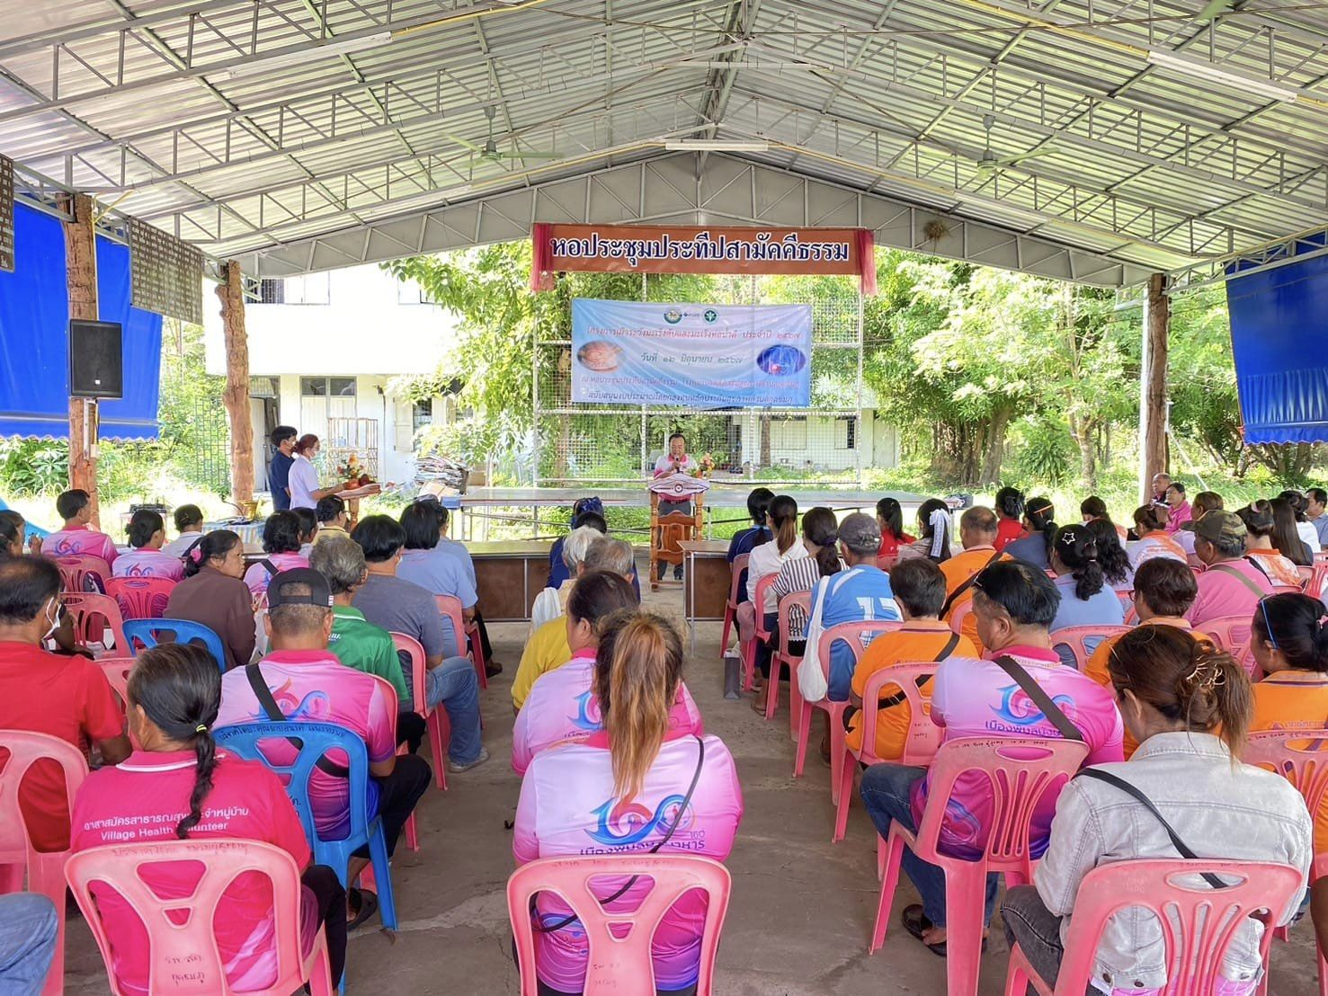
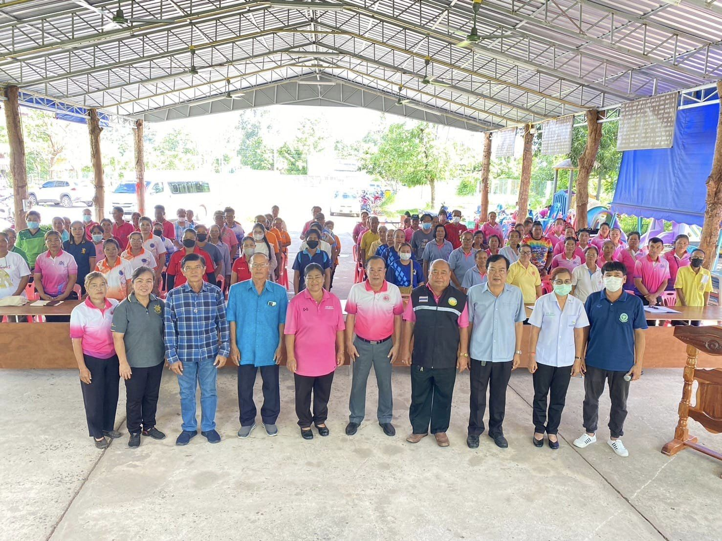
จดหมายข่าวประชาสัมพันธ์
เทศบาลตำบลกุดชมภู
ฉบับที่ 6 เดือนมิถุนายน พ.ศ.2567
ตัดแต่งกิ่งไม้ที่ยื่นออกมาบดบังถนนในการสัญจรและบดบังไฟส่องสว่างสาธารณะประโยชน์
วันที่ 11 มิถุนายน พ.ศ. 2567 เวลา 09.00 น. นายมนตรี ศรีคำภา นายกเทศมนตรีตำบลกุดชมภู และคณะผู้บริหารและพนักงาน เจ้าหน้าที่เทศบาลตำบลกุดชมภูออกตัดแต่งกิ่งไม้ที่ยื่นออกมาบดบังถนนในการสัญจรและบดบังไฟส่องสว่างสาธารณะประโยชน์เส้นบ้านดอนสำราญ
หมู่ 9 ตำบลกุดชมภู อำเภอพิบูลมังสาหาร จังหวัดอุบลราชธานี
โครงการเฝ้าระวังมะเร็งตับและมะเร็งท่อน้ำดี ประจำปี 2567
วันที่ 12 มิถุนายน พ.ศ.2567 เวลา 09.00 น.นายมนตรี ศรีคำภา นายกเทศมนตรีตำบลกุดชมภู เป็นประธานเปิดโครงการเฝ้าระวังมะเร็งตับและมะเร็งท่อน้ำดี ประจำปี 2567 เพื่อให้ประชาชนกลุ่มเสี่ยงได้รับความรู้ และปรับเปลี่ยนพฤติกรรมสุขภาพไปในทิศทางที่ถูกต้อง และสามารถนำความรู้ที่ได้รับไปเผยแพร่ให้แก่ประชาชนกลุ่มอื่นๆต่อไป โดยมี คณะผู้บริหารเทศบาลฯ สมาชิกสภาเทศบาลฯ ผู้ใหญ่บ้านตำบล
กุดชมภูและพนักงาน เจ้าหน้าที่เทศบาลตำบลกุดชมภู ร่วมเป็นเกียรติในโครงการครั้งนี้ ณ หอประชุมประทีปสามัคคีธรรม โรงพยาบาลส่งเสริมสุขภาพตำบลกุดชมภู อำเภอพิบูลมังสาหาร จังหวัดอุบลราชธานี
เทศบาลตำบลกุดชมภู อำเภอพิบูลมังสาหาร จังหวัดอุบลราชธานี

Slide 5
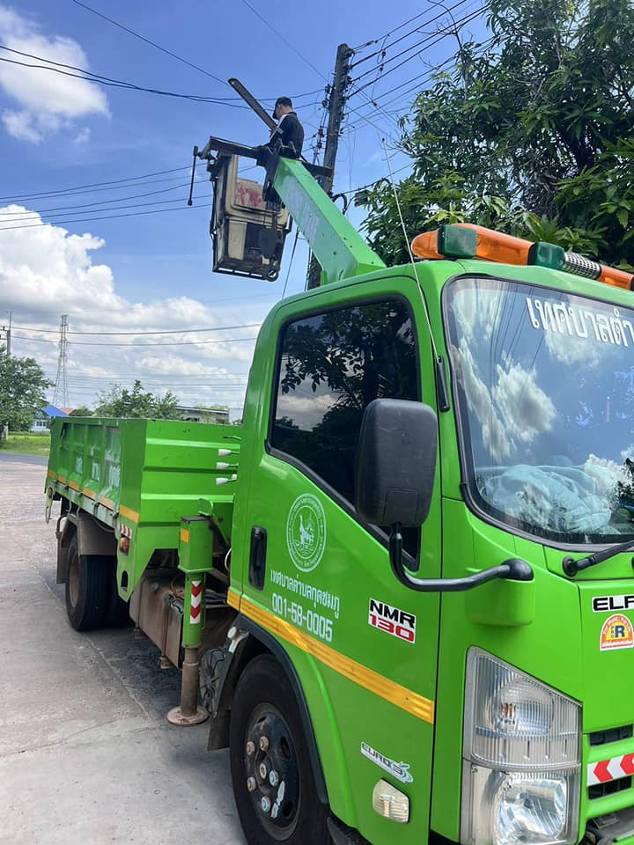
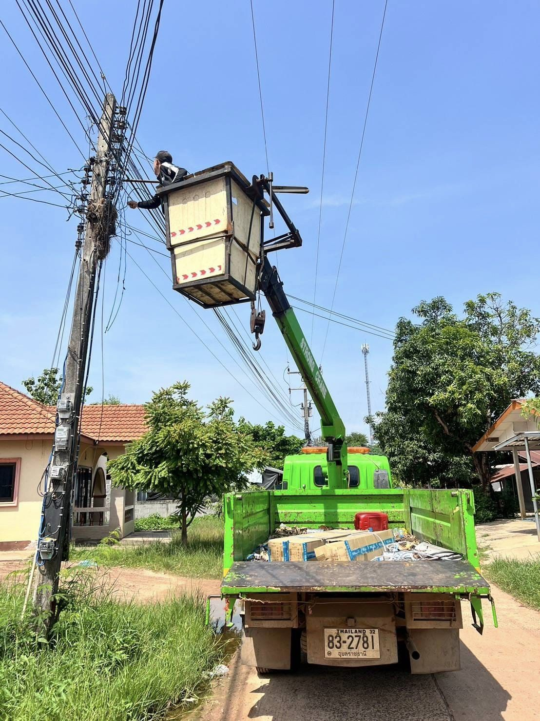
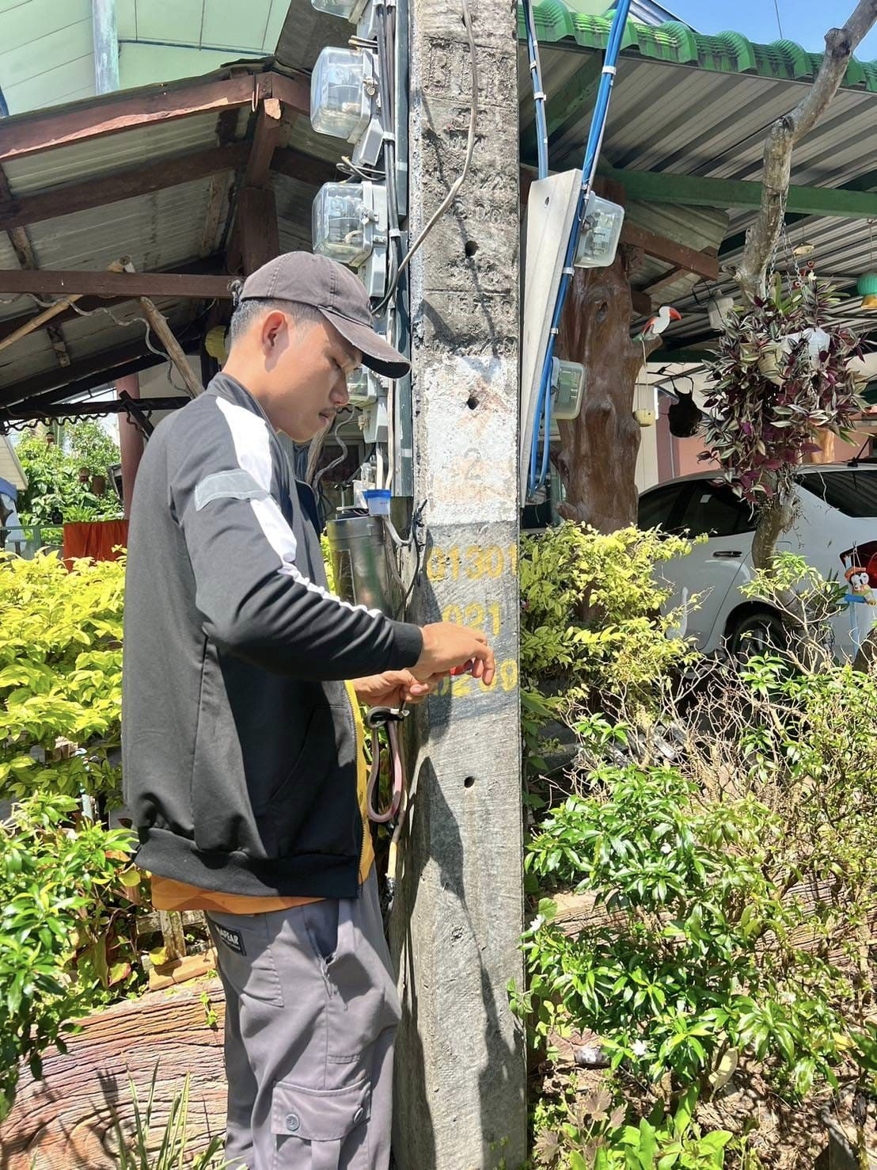
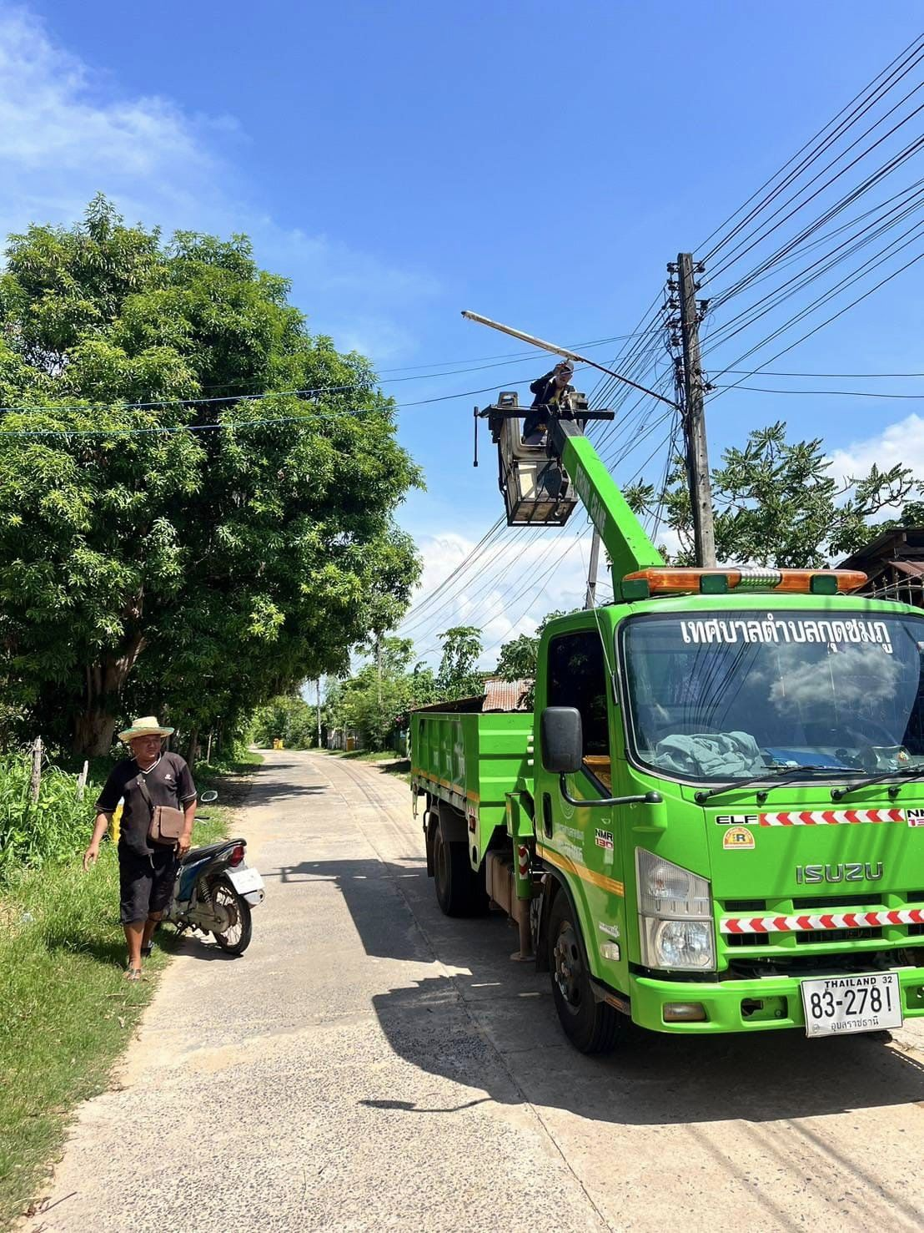
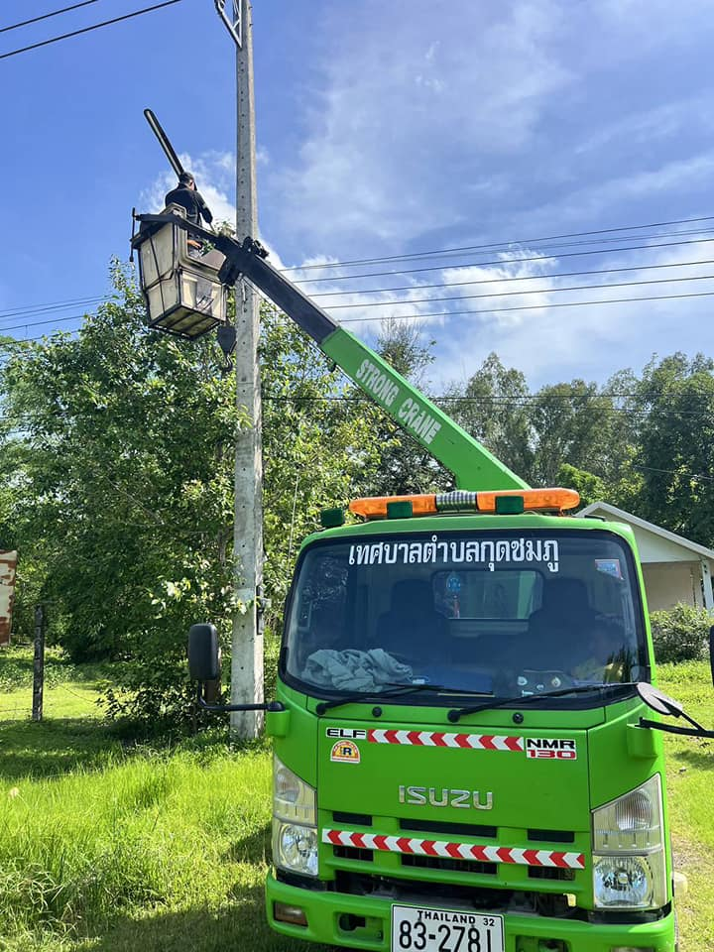
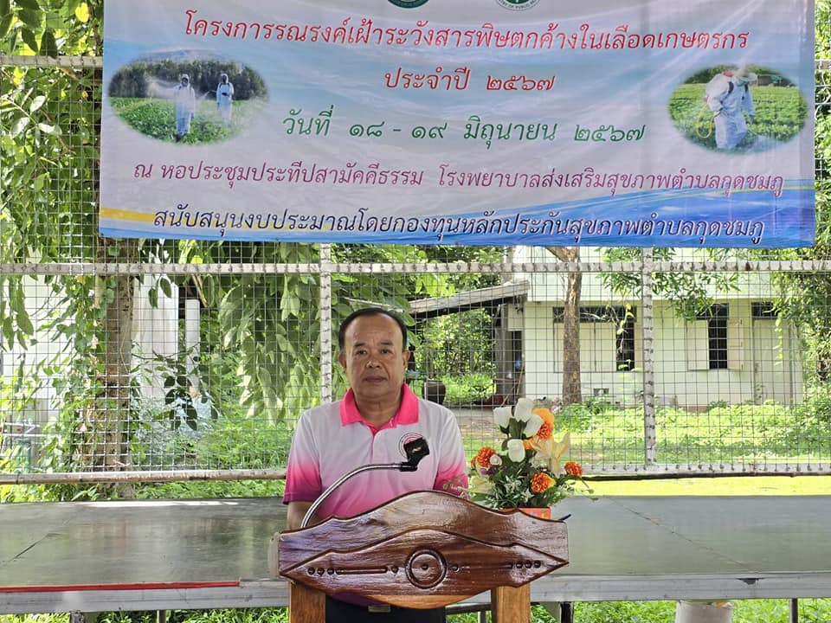
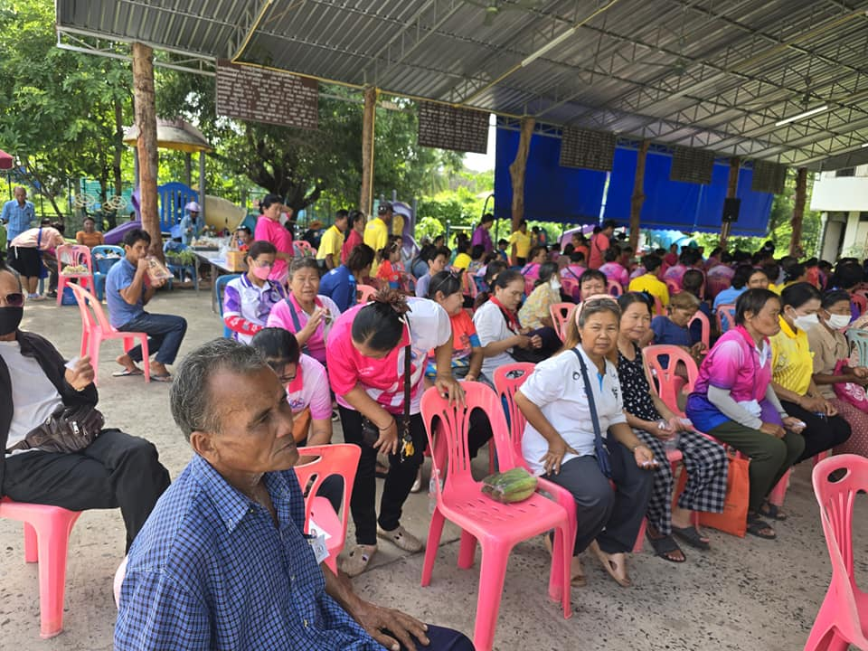
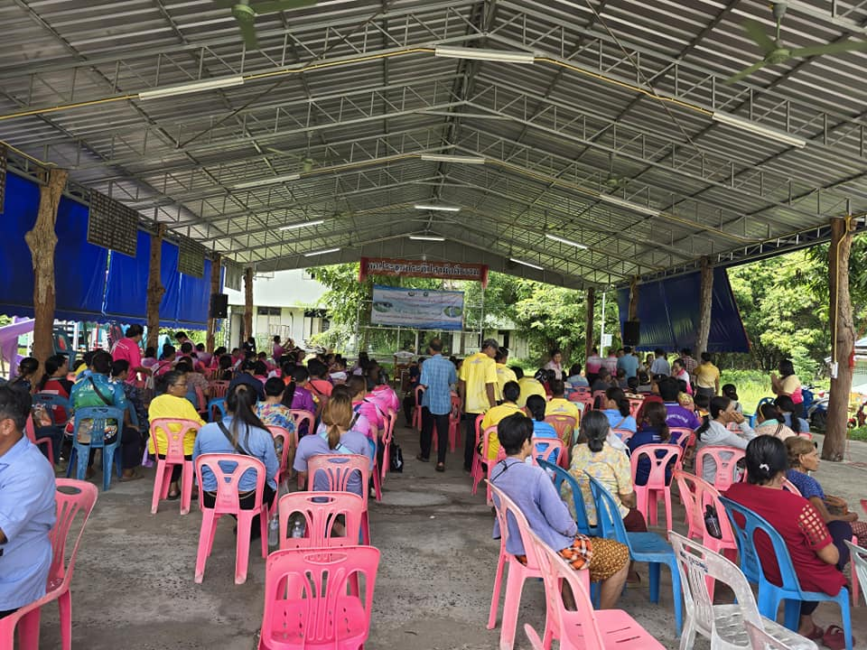
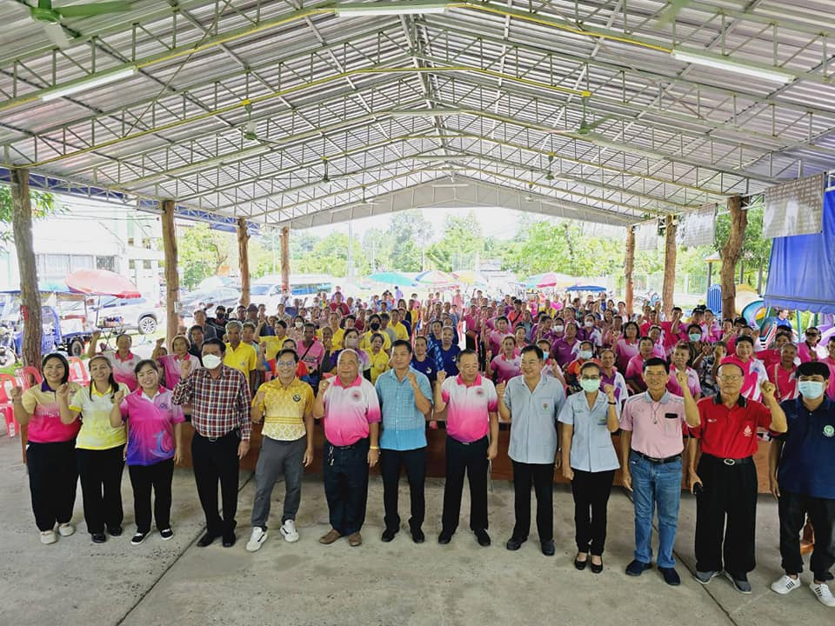
จดหมายข่าวประชาสัมพันธ์
เทศบาลตำบลกุดชมภู
ฉบับที่ 6 เดือนมิถุนายน พ.ศ.2567
ซ่อมแซมไฟฟ้าส่องสว่าง
วันที่ 17 มิถุนายน พ.ศ. 2567 เวลา 09.00 น. เทศบาลตำบลกุดชมภู โดย นายมนตรี ศรีคำภา นายกเทศมนตรีตำบลกุดชมภู มอบหมายงานไฟฟ้า กองช่าง เทศบาลตำบลกุดชมภู ออกซ่อมแซมไฟฟ้าส่องสว่าง หมู่ที่ 2 บ้านคำเม็ก เป็นจุดปิด - เปิด สวิตซ์และแก้ไขไฟฟ้าดับ เนื่องจากฟ้าผ่า หมู่ 14 บ้านโนนจิกน้อย หมู่ที่ 8 บ้านโนนม่วง หมู่ที่8 บ้านโนนม่วง หมูที่ 12 บ้านห้วยไผ่ หมู่ที่ 9 บ้านดินสำราญ และ หมู่ที่ 6
บ้านหินลาด ตำบลกุดชมภู อำเภอพิบูลมังสาหาร จังหวัดอุบลราชธานี ตามใบคำร้อง จึงประชาสัมพันธ์ให้ประชาชนได้รับทราบ
โครงการรณรงค์เฝ้าระวังสารพิษตกค้างในเลือดเกษตรกรประจำปี 2567
วันที่ 18 มิถุนายน พ.ศ. 2567 เวลา 09.00 น. นายมนตรี ศรีคำภา นายกเทศมนตรีตำบลกุดชมภู เป็นประธานในพิธีเปิดโครงการรณรงค์เฝ้าระวังสารพิษตกค้างในเลือดเกษตรกรประจำปี 2567 เพื่อให้ความรู้แก่ประชาชนเกี่ยวกับสารชีวภาพที่ใช้สำหรับเกษตรกรและป้องกันอันตรายจากสารเคมีที่ใช้ในการเกษตร พร้อมด้วยคณะผู้บริหารเทศบาล สมาชิกสภาเทศบาล กำนัน เจ้าหน้าที่เทศบาลตำบลกุดชมภูร่วมเป็นเกียรติในพิธีเปิดในครั้งนี้ ณ หอประชุมโรงพยาบาลส่งเสริมสุขภาพตำบลกุดชมภู อำเภอพิบูลมังสาหาร จังหวัดอุบลราชธานี
เทศบาลตำบลกุดชมภู อำเภอพิบูลมังสาหาร จังหวัดอุบลราชธานี

Slide 6
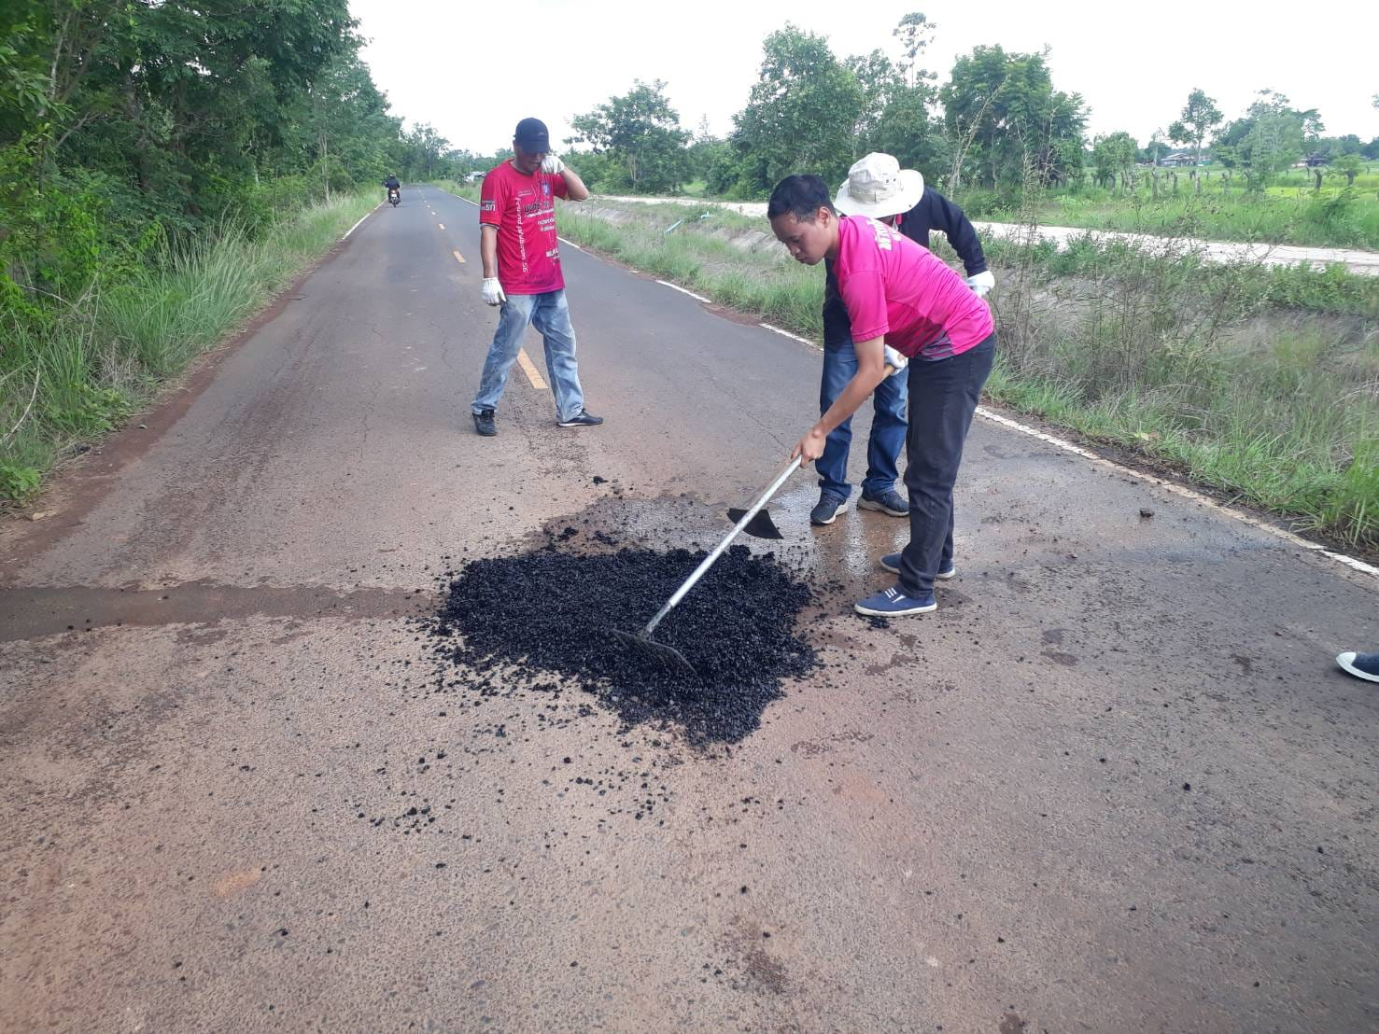
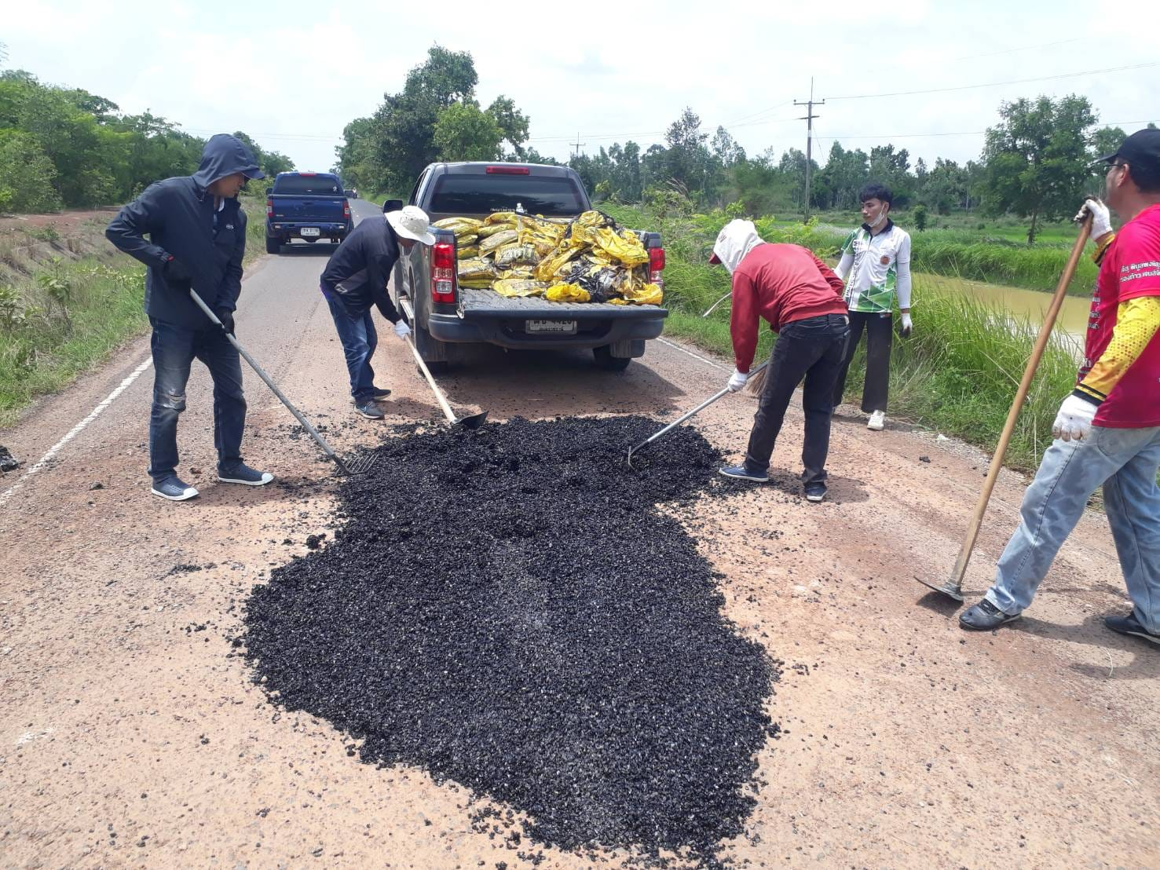
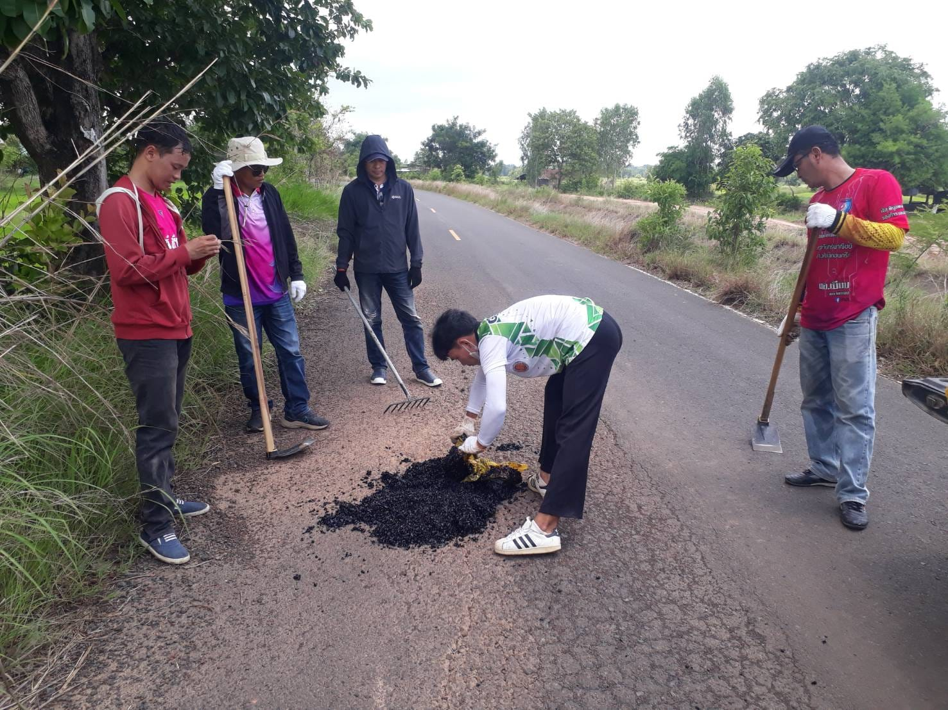
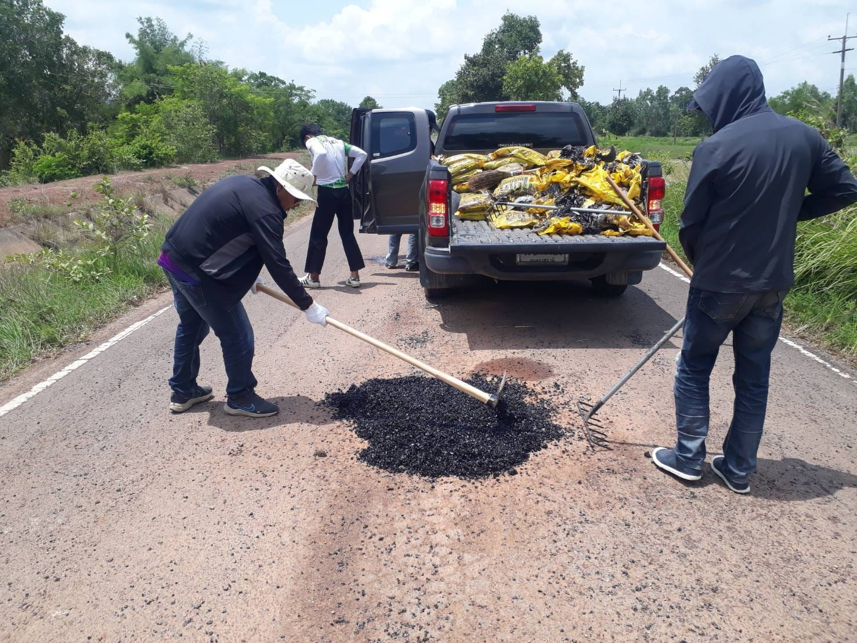
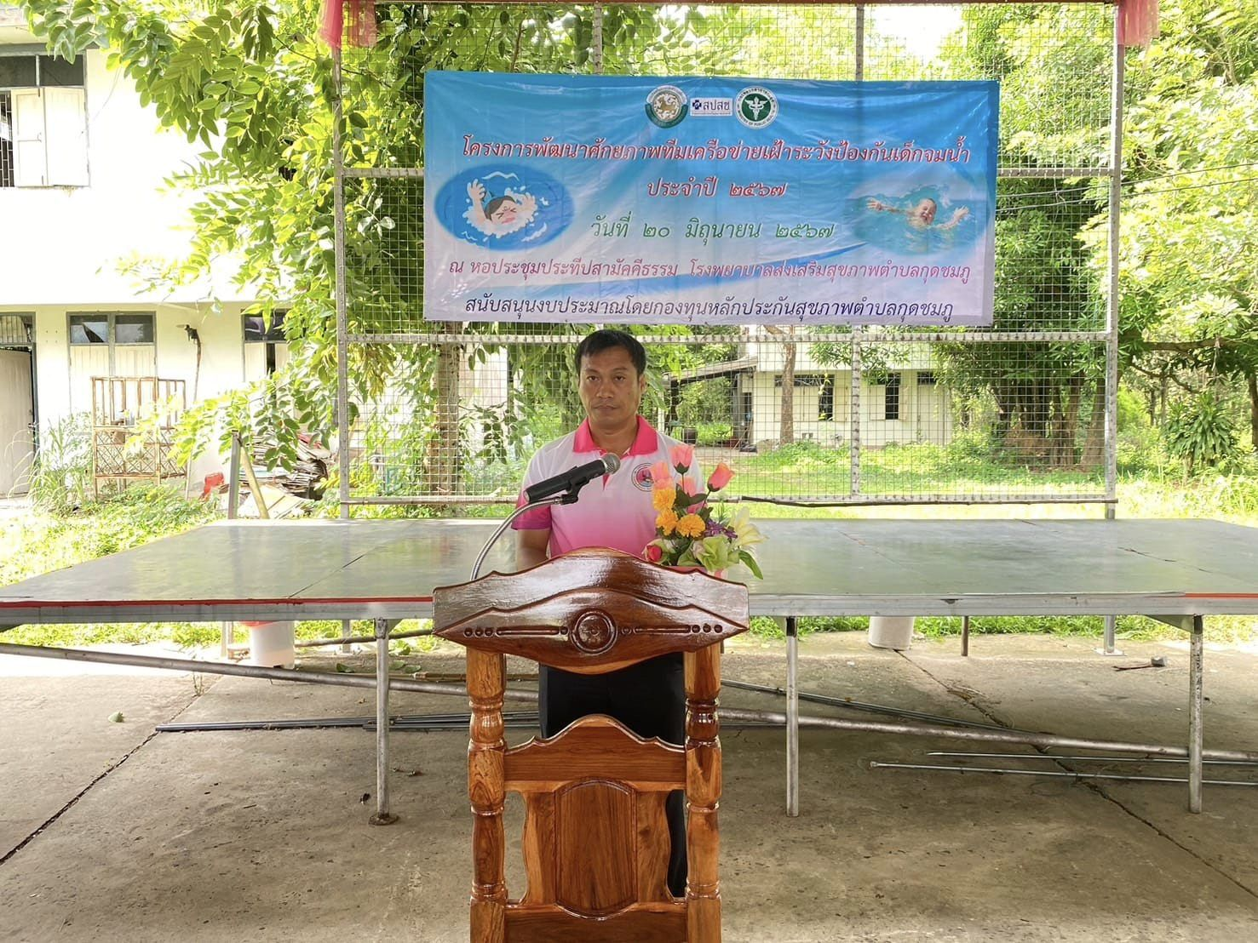



จดหมายข่าวประชาสัมพันธ์
เทศบาลตำบลกุดชมภู
ฉบับที่ 6 เดือนมิถุนายน พ.ศ.2567
ซ่อมแซมถนน
วันที่ 19 มิถุนายน พ.ศ. 2567 เวลา 08.30 น. เทศบาลตำบลกุดชมภู โดย นายมนตรี ศรีคำภา นายกเทศมนตรีตำบลกุดชมภู พร้อมงานกองช่าง
ได้ออกช่อมแซมถนนหมู่ 12 บ้านห้วยไผ่ หมู่ 2 บ้านคำเม็ก หมู่ 18 บ้านโนนโพธิ์ หมู่ 15 บ้านดอนไม้งาม หมู่ 1 บ้านยอดดอนชี และหมู่ 11
บ้านกุดชมภู ที่ชำรุดเป็นหลุดเป็นบ่อเพื่อบรรเทาความเดือดร้อนและป้องกันอันตรายให้กับประชาชนผู้ใช้รถใช้ถนนสัญจรไปมา จึงได้ประชาสัมพันธ์เพื่อให้ประชาชนได้รับทราบ
โครงการพัฒนาศักยภาพทีมเครือข่ายเฝ้าระวังป้องกันเด็กจมน้ำ ประจำปี 2567
วันที่ 20 มิถุนายน พ.ศ.2567 เวลา 09.00 น. นายมนตรี ศรีคำภา นายกเทศมนตรีตำบลกุดชมภู มอบหมายให้ นายยงยุตย์ คำก้อน
รองนายกเทศมนตรีตำบลกุดชมภู เป็นประธานเปิดโครงการพัฒนาศักยภาพทีมเครือข่ายเฝ้าระวังป้องกันเด็กจมน้ำ ประจำปี 2567 โดยมี
นายประสงค์ แพทย์เพียร ที่ปรึกษานายกเทศมนตรีฯ สมาชิกสภาเทศบาลฯ และผู้ใหญ่บ้านตำบลกุดชมภู ร่วมเป็นเกียรติในโครงการครั้งนี้
ณ หอประชุมประทีปสามัคคีธรรม โรงพยาบาลส่งเสริมสุขภาพตำบลกุดชมภู อำเภอพิบูลมังสาหาร จังหวัดอุบลราชธานี
เทศบาลตำบลกุดชมภู อำเภอพิบูลมังสาหาร จังหวัดอุบลราชธานี

Slide 7








จดหมายข่าวประชาสัมพันธ์
เทศบาลตำบลกุดชมภู
ฉบับที่ 6 เดือนมิถุนายน พ.ศ.2567
ซ่อมแซมไฟฟ้าส่องสว่างสาธารณะ
วันที่ 21 มิถุนายน 2567 เวลา 09.00 น.เทศบาลตำบลกุดชมภู โดย นายมนตรี ศรีคำภา นายกเทศมนตรีตำบลกุดชมภู มอบหมาย งานไฟฟ้า กองช่าง เทศบาลตำบลกุดชมภู ได้ออกซ่อมแซมไฟฟ้าส่องสว่างสาธารณะหมู่ 1 บ้านยอดดอนชี หมู่ 3 บ้านโชคอำนวย,หมู่ 14 บ้านโนนจิกน้อยหมู่ 12 บ้านห้วยไผ่ตำบลกุดชมภู อำเภอพิบูลมังสาหาร จังหวัดอุบลราชธานี ตามใบคำร้อง จึงขอประชาสัมพันธ์ให้ประชาชนได้รับทราบ
ตรวจประเมินลักษณะและลักษณะการปฏิบัติหน้าที่ของหน่วยงานหรือองค์กรที่จะขออนุมัติเป็นหน่วยปฏิบัติการแพทย์
วันที่ 24 มิถุนายน พ.ศ. 2567 เวลา 09:00 น เทศบาลตำบลกุดชมภู โดย นายมนตรี ศรีคำภา นายกเทศมนตรีตำบลกุดชมภู มอบหมายให้ นายประสงค์ แพทย์เพียร ที่ปรึกษานายกเทศมนตรีตำบลกุดชมภู และนายอภิชาติ เศรษฐมาตย์ ปลัดเทศบาล เป็นตัวแทนกล่าวต้อนรับคณะตรวจประเมินลักษณะและลักษณะการปฏิบัติหน้าที่ของหน่วยงานหรือองค์กรที่จะขออนุมัติเป็นหน่วยปฏิบัติการแพทย์ตามประกาศสถาบันแพทย์ฉุกเฉินเรื่องหลักเกณฑ์และเงื่อนไขเกี่ยวกับการปฏิบัติหน้าที่และกำกับดูแลหน่วยปฏิบัติการแพทย์พ.ศ 2564 ณ หน่วยปฏิบัติการแพทย์ที่ขออนุมัติเป็นหน่วยปฏิบัติการแพทย์ขั้นพื้นฐานและระดับสูง ( กู้ชีพ 1669 ) โดยมี สมาชิกสภาเทศบาลฯ อสม.ตำบลกุดชมภู พนักงานเจ้าหน้าที่เทศบาลฯ ร่วมต้อนรับทีมประเมินฯในครั้งนี้ด้วย ณ ห้องประชุมเทศบาลตำบลกุดชมภู อำเภอพิบูลมังสาหาร จังหวัดอุบลราชธานี
เทศบาลตำบลกุดชมภู อำเภอพิบูลมังสาหาร จังหวัดอุบลราชธานี

Slide 8








จดหมายข่าวประชาสัมพันธ์
เทศบาลตำบลกุดชมภู
ฉบับที่ 6 เดือนมิถุนายน พ.ศ.2567
โครงการตำบลมหัศจรรย์ 1000 วัน Plus สู่ 2500 วัน ประจำปี 2567
วันที่ 26 มิถุนายน พ.ศ.2567 เวลา 09.00 น. นายมนตรี ศรีคำภา นายกเทศมนตรีตำบลกุดชมภู เป็นประธานเปิดโครงการตำบลมหัศจรรย์ 1000 วัน Plus สู่ 2500 วัน ประจำปี 2567 โดยมี คณะผู้บริหารเทศบาลฯ สมาชิกสภาเทศบาลฯ และผู้ใหญ่บ้านตำบลกุดชมภู ร่วมเป็นเกียรติในโครงการครั้งนี้ ณ หอประชุมประทีปสามัคคีธรรม โรงพยาบาลส่งเสริมสุขภาพตำบลกุดชมภู อำเภอพิบูลมังสาหาร จังหวัดอุบลราชธานี
โครงการอบรมส่งเสริมอาชีพแก่ประชาชนในเขตตำบลกุดชมภู การทำน้ำพริกชนิดต่างๆ วันที่26 - 27 มิถุนายน พ.ศ.2567
วันที่ 26 มิถุนายน พ.ศ.2567 เวลา 09.30 น. นายมนตรี ศรีคำภา นายกเทศมนตรีตำบลกุดชมภู เป็นประธานเปิดโครงการอบรมส่งเสริมอาชีพแก่ประชาชนในเขตตำบลกุดชมภู การทำน้ำพริกชนิดต่างๆ วันที่26 - 27 มิถุนายน พ.ศ.2567 เพื่อเป็นการฝึกอบรมอาชีพให้กับกลุ่มแม่บ้าน อสม. และประชาชนทั่วไป โดยมี คณะผู้บริหารเทศบาลฯ สมาชิกสภาเทศบาลฯ นายอภิชาติ เศรษฐมาตย์ ปลัดเทศบาล ผู้ใหญ่บ้านตำบลกุดชมภู ร่วมเป็นเกียรติในโครงการอบรมในครั้งนี้ ณ ห้องประชุมเทศบาลตำบลกุดชมภู อำเภอพิบูลมังสาหาร จังหวัดอุบลราชธานี
เทศบาลตำบลกุดชมภู อำเภอพิบูลมังสาหาร จังหวัดอุบลราชธานี

Slide 9








จดหมายข่าวประชาสัมพันธ์
เทศบาลตำบลกุดชมภู
ฉบับที่ 6 เดือนมิถุนายน พ.ศ.2567
โครงการเฝ้าระวังส่งเสริมพัฒนาเด็กปฐมวัย (DSPM) ประจำปี 2567
วันที่ 28 มิถุนายน 2567 เวลา 09:00 น นายมนตรี ศรีคำภา นายกเทศมนตรีตำบลกุดชมภู เป็นประธานในพิธีเปิดการอบรมโครงการเฝ้าระวังส่งเสริมพัฒนาเด็กประถมวัย (DSPM) ประจำปี 2567 เพื่อกระตุ้นพัฒนาการและส่งเสริมสุขภาพให้เด็กมีพัฒนาการที่ดี โดย มีคณะผู้บริหารเทศบาล ฯ สมาชิกสภาเทศบาล ฯ ผู้ใหญ่บ้าน คณะกรรมการกองทุน ฯ เจ้าหน้าที่ พนักงานเทศบาล ณ โรงพยาบาลส่งเสริมสุขภาพตำบล
กุดชมภู อำเภอพิบูลมังสาหาร จังหวัดอุบลราชธานี
โครงการการอบรมเชิงปฏิบัติการโครงการนักเรียนโนนม่วงรอบรู้อนามัย ห่างไกลยาเสพติด
วันที่ 28 มิถุนายน 2567 เวลา 10:00 น.นายมนตรี ศรีคำภา นายกเทศมนตรีตำบลกุดชมภู เป็นประธานในพิธีเปิดการอบรมเชิงปฏิบัติการโครงการนักเรียนโนนม่วงรอบรู้อนามัย ห่างไกลยาเสพติด เพื่อให้นักเรียนได้มีความรู้เกี่ยวกับการปฏิบัติให้ห่างไกลและปลอดภัยจากยาเสพติดให้โทษต่างๆ โดยมีคณะผู้บริหารเทศบาล ฯ สมาชิกสภาเทศบาล ฯ ผู้ใหญ่บ้าน คณะกรรมการกองทุน ฯ ร่วมเป็นเกียรติในพิธีเปิด
ณ โรงเรียนบ้านโนนม่วง อำเภอพิบูลมังสาหาร จังหวัดอุบลราชธานี
เทศบาลตำบลกุดชมภู อำเภอพิบูลมังสาหาร จังหวัดอุบลราชธานี

